Slide 1
제11장 가스터빈 엔진의 원리, 구조 및 명칭
(Gas-Turbine Engine: Theory, Construction and Nomenclature)

Slide 2
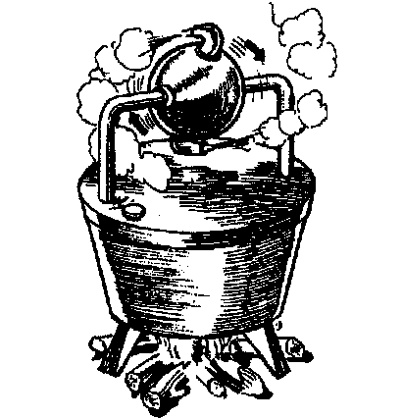
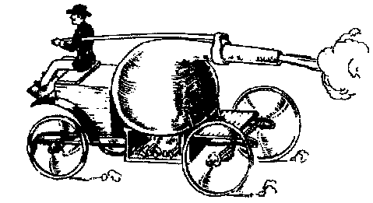
1-1. 제트추진력의 배경(Background of Jet Propulsion)
󰊱 제트추진원리의 발견(Discovery of Jet Propulsion Principle)
제트의 추진원리는 BC150년 전 이집트의 알렉산드리아에 살고 있던 Hero라는 사람이 [그림1-1](좌측)과 같이 수증기에 의하여 장난감
풍차가 돌아가는 것을 처음으로 발견한 것이 시초였다는 것을 알고 있는 사람은 없을 것이다. 그리고 그는 이것을 “Aeolipile”이라고 불렀
다. 그리고 이러한 발견은 사용을 목적으로 개발되지는 않았다.
신빙성은 없지만 역사적인 기록에 의하면 이 Aeoliple은 나중에 이러한 것이 아닌가하는 생각에서 뜨거운 증기가 그림에서와 같이 회전축
을 중심으로 뿜어져 나올 때 축에 있는 풍차가 돌아가는 형상을 그려보았던 것이다.
서기 1500년대 Leonardo da Vinci의 스케치에서 제트엔진의 기본이 되는 고기를 굽기 위하여 꼬챙이에 꼽은 것이 뜨거운 가스에 의하여
회전하는 것을 그린 그림이 있으며, 서기 1629년 또 다른 이태리인 Giovanni Branca는 완벽한 증기터빈에 제트의 원리를 적용한 기계를
사용하기도 하였다.
[그림1-2](우측)는 Newton's Carriage라고 하는 증기에 의하여 이송되는 장치를 뉴턴 자신이 고안을 한 생각을 독일 사람인 Willem Jako
Gravesande가 설계한 증기를 이용한 운송용 차를 보여주고 있다.

Slide 3
󰊲 터빈의 개발(Turbine Development)
1791년 : 영국의 John Barber가 가스터빈을 대표할 수 있는 엔진의 특허를 얻었다.
이 가스터빈은 왕복형의 압축기로서 현대의 가스터빈에서는 모든 요소들이 사 용되지 않고 있다.
1808년 : 영국의 John Bumbell이 특허를 얻었으며, 이 가스터빈에는 회전 깃이 있으나, 고정 깃(Stationary)과 유도 깃(Guiding
Element)이 없는 것이다.
1837년 : 불란서 사람인 Bresson이 얻은 특허의 가스터빈은 낮은 압력의 공기를 팬을 통 하여 연소실로 이송시켜 기체연료를 혼합하
여 연소시켜 뜨거워진 공기에 냉각공 기를 추가시켜 터빈을 통하여 제트의 형태를 만들어내는 장치이다. 그러나 실험 에 응
용하였다는 기록은 없다.
1850년 : 영국에서 W. F. Fernihough가 특허를 받은 것은 증기와 가스로 작동하는 터빈 이다. 그러나 순수한 가스로 작동하는 터빈은
그후에 개발되었다.
순수한 가스터빈은 Stolze가 설계한 것으로 1872년에 작업과 시험을 거쳐 1900 년부터 1904년 사이에 Stolze는 다단계 반작용 가스터빈과 다단계 축류형 압축기 를 사용하였다.
1884년 : 영국의 발명가 Charles Parasons 경이 증기터빈을 특허 받은 것으로 향상된 이 론을 기초로 한 터빈으로서 외부의 출력에
의하여 대칭 된 방향으로 구동되는 터빈에 의하여 압축기를 작동시키는 변환방식이다.
즉, 압축된 공기를 연소실 또는 로(爐=Furnace)로 분사시키고 연료를 분사시켜 연소시켜 터빈을 통과시키는 방식이었다.
1905년 : 미국에서 최초로 Charles G. Curtis가 완벽한 가스터빈으로 허가를 받았다. 비록 1905년에 허가를 얻었지만 이미 그 이전인
1902년부터 회전압축기, 브로워 (Blower)와 펌프와 겸용인 작동기 등을 인가 받고 있다가 실제로는 1914년에 특 허를 받았
다. 그러나 이것이 가스터빈으로 개발도지는 않았지만 이 특허에 대한 논쟁은 없었고, 단지 Curtis가 발명한 스팀 엔진이라
하며, 증기터빈 개발의 선구 자 중에 한 사람이다.
GE사(General Electric Company)의 한사람인 기술자 Sanford a. Mosss는 1900년도에 캘리포니아 대학에서 자기의 가스
터빈 엔진에 대한 이론을 정립시켰으며 이 이론에 따른 엔진 개발을 완성시켰다
1902년 : 미국의 Cornell 대학에서 첫 번째 가스터빈엔진에 대한 가발 가능성을 정립시켰으며 Moss에 의하여 연소실이 설계되었고,
증기터빈 버킷 휠에 사용하였으며 이 것은 가스터빈 회전체의 기능에 해당한다. 증기 구동형 압축기는 압축된 공기를 연소
실로 공급시키는 과정이다. 이러한 결과는 가스터빈의 구동시키는 힘보다 압축기를 구동시키는 힘이 너무 크게 요구되는
결과가 나타나 성공적이지는 못하였으나 Moss의 이론은 계속적으로 개발해 나가게 되었다.

Slide 4
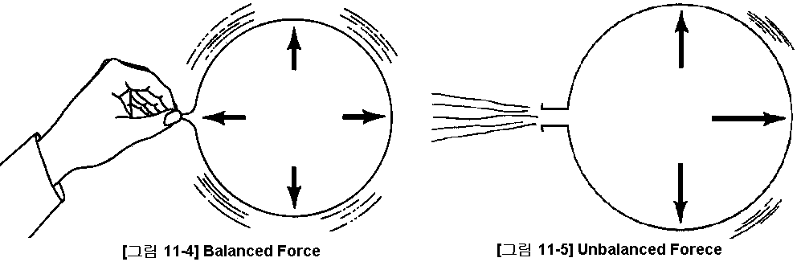
1-2. 제트추진력의 기본원리(BASIC JET PROPULSION PRINCIPLES)
󰊱 제트 추진력(Jet Propulsion)
터보제트 엔진은 많은 질량의 가스를 뒤쪽으로 분사시켜 앞으로 전진하는 추력을 얻어내 는 기계적인 장치로 기본이론은 작용과
반작용을 이용하고 있다. 제트엔진에서의 작용은 많은 량의 가스를 엔진의 배기부분을 통하여 분사할 때 얻어지며, 이 공기는 엔
진의 흡입구(Inlet)을 통하여 흡입하여 항공기 속도에 따라 일정한 속도를 얻어내며, 이 것을 연소시켜 연소된 가스는 높은 속도로
엔진의 후방으로 분사될 때 얻어지며, 반작용은 가스가 배출될 때 엔진 또는 기체가 앞으로 전진하는 힘을 말한다. 이 힘은 공기의
량에 따라 결정된다.
제트 추진에 대한 실험을 고부풍선을 이용하여 알아보기로 하자.
고무풍선을 이용하여 작용과 반작용에 대한 실험을 하기 위하여 풍선을 입으로 불어 팽창시키고 입구를 막으면 풍선에는 공기가 차
여 [그림11-4]와 같이 내부에 작용하는 압력은 전후 좌우 동일하게 작용하고 그 힘의 합은 영이 되어 균형을 이루고 있다. 이 때 풍
선의 입구 를 놓으면 [그림11-5]와 같이 평형을 이루고 있던 힘의 균형이 깨어지면서 공기가 빠지 는 것과 동시에 앞쪽으로 작용하
는 힘이 작용하여 풍선은 앞으로 전진하게 된다. 또한 공기가 빠져나가는 속도에 따라 풍선의 전진 속도도 증가하는 결과를 가져온
다. 이 것이 작용과 반작용의 기본 원리이다.

Slide 5
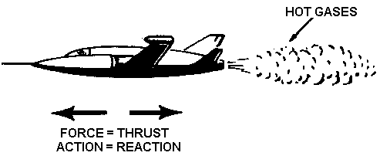
제트엔진에서의 가속과 움직임은 어느 엔진에서나 모두 같지만 공기의 흐름방향, 압축공기, 열, 등이 포함되어 제트 노즐을 통하
여 빠른 속도로 빼기 될 때 얻어지는 것이다. [그림11-6]는 이러한 작용과 반작용에 대한 운동을 보여주고 있다. 여기서 우리가 잘
못 알고 있는 것은 배기 가스가 빠져나갈 때 그 힘을 이용하여 엔진 또는 기체를 밀어주어 앞으로 가는 것으로 알고 있는 것이다.
그러나 실제는 풍선의 예에서와 같이 엔진 내부에서 열에 의하여 팽창된 가스가 동일한 방향으로 힘이 작용하고 있다가 넓은 공간
의 배기를 통하여 빠져나갈 때 발생하 는 힘의 불균형에 의하여 엔진의 모든 부분이 앞으로 전진하는 것이다.
물체에 가해지는 가속도는 물체의 질량과 가해지는 힘의 비로 나타낼 수 있으며 이것을 식으로 표시하면 다음과 같다.
가속도= 힘 / 질량
즉, 물체의 질량 또는 무게가 증가하면 할수록 가속도는 감소한다는 것을 나타내고 있다.

Slide 6
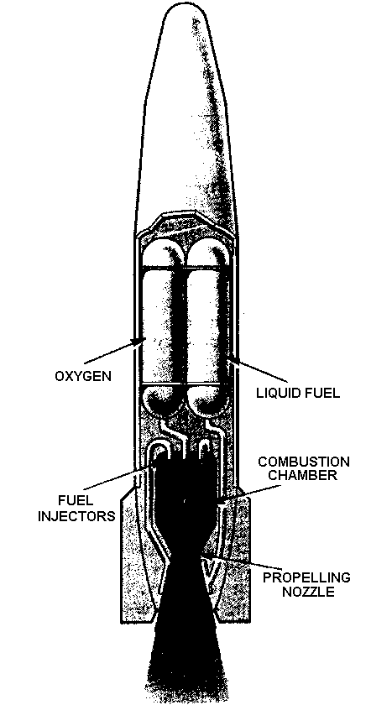
1-2. 제트추진 엔진의 종류(TYPES OF JET PROPULSION ENGINES)
제트추진 엔진의 종류는 로켓, 팬 제트, 펄스 제트, 터보 제트, 터보프롭 제트, 터보 샤프
트 제트, 바이패스 터보 팬 제트와 Un-ducted 팬 제트 엔진 등이 있으며, 로켓을 제외
한 모든 엔진은 대기압을 압축시켜 연료와 혼합하여 연소시켜 공기를 팽창시킨 압력을
터빈을 통하여 배기 시킬 때 얻어지는 추력을 이용하고 있다. 이 터빈에 의하여 압축기
및 프로펠러 축 및 팬을 회전시켜 추력을 얻어낸다.
󰊱 로켓(Rockets)
로켓의 구조는 대단히 간단한 엔진으로 금속제 관에 화 약이나 또는 급격히 연소할
수 있는 화학 물질을 넣고 연소 시키면 연소가스에 의하여 추진력을 얻어내는 방식이
다. 이 러한 로켓은 고대 중국의 화약전문가에 의하여 시작되었다 는 문헌이 있다.
현대의 로켓엔진은 미사일과 같은 형태로 발달하였으며 고체연료를 사용하는 우주선에 장착하여 사용한다. 어떤 우 주선에 장착된 로켓의 추진력은 하나 당 약 140ft[42.67 m] 길이로서 3,000,000 lb[13,350 kN]을 얻을 수 있다.
다른 형태의 로켓은 [그림1-7]에서와 같이 액체연료를 사 용하고 연소를 위한 산소를 따로 마련한 형태이다. 액체연료를 연소실에 분사하고 산소를 희석하여 연소시키는 형태로 연소된 가스가 배기 분사노즐을 통하여 배기 될 때 추진력 을 얻는다.
󰊲 Ram Jet Engine(램 제트엔진)
램 제트엔진은 제트엔진으로 간단한 모양으로 가동부분이 없는 것으로 구성은 큰 원
통에 배기부분의 면적이 작은 형태로 되어 있다. 즉, 연료 노즐, 점화 플러그 및 불꽃
을 모아놓기 위한 연소실만 있다. 램 제트는 속도가 250 mph(402.3 ㎞/h)나 되며,
Flame Holder의 위치 는 연소실 안에 있으며 연료와 공기를 혼합되는 장소로 사용된
다. 점화 후에는 서서히 배기 부분으로 통과시키는 역할을 한다. 연료 조절계통은 엔
진으로 들어가는 연료의 량을 조절한 다. 이 램 제트는 터보제트 엔진의 후기 연소기
(After Burner)와 같은 형태이다. 즉, 터보제트 엔진의 배기 부분에 연료를 추가 시켜
연소시키는 장치와 같은 원리로 구성되어 있다.

Slide 7
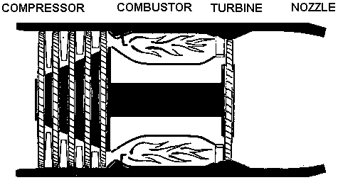
1-3. 가스터빈엔진
가스터빈엔지의 하나인 펄스제트 엔진은 램 제트 엔진에 공기 흡입구 부분에 그릴(Grill) 또는 셔터(Shutter)가 있는 복합 엔진으로서
공기를 흡입할 때에는 스프링 힘에 의하여 열려 있어 흡입된 공기가 연소실로 들어가도록 하며, 혼합기가 연소되어 압력이 높아지면
셔터는 닫히게 되고, 연소된 가스는 Tailpipe를 통하여 배기 된다. 이때 Shutter는 다시 열려 외부 공 기를 흡입하게된다. 이러한 과정이 연속적으로 일어나며 Tailpipe의 길이에 따라 추력이 형성 된다. 이러한 펄스제트는 유도미사일 등에 사용된다.
1-4. 가스터빈엔진의 원리
가스터빈 엔진 또는 터보제트엔진의 기본적인 작동은 간단한 원리로 작동하며, 공기는 엔진의 흡입구를 통하여 압축기로 들어가고, 압축된 공기는 연소실에서 연료와 혼합되어 연소된다. 연소된 뜨거운 가스는 엔진의 배기부분을 통하여 빠져나가게 된다. 즉, 연료 에너지가 운동에너지로 변환하여 추력을 얻는 것이다. 기본적인 가스터빈엔진의 구성은 [그림11-8]과 같 이 압축기, 연소실과 터빈, 3개의 주요부분으로 구성되어 있으며 또는 Cold section과 Hot section으로 구분하기도 한다. 여기서 Cold Section은 엔진의 전방부분인 압축기 부분이고 Hot Section은 연소실과 터빈 부분이다.
압축기는 분당 많은 량의 공기를 압축시켜 연소실로 보내는 역할을 하며, 연소실에서 연료 노즐을 통하여 분사되는 연료와 혼합된다. 이렇게 혼합된 기체는 점화 플러그에 의하여 점화되면 연소된 뜨거운 가스가 터빈을 통하여 배기로 빠져나갈 때 터빈을 구동시키고, 이 터빈과 같은 축에 연결된 압축기가 회전하면서 공기를 흡입, 압축시켜 연소실로 보내는 과정이 계속적 으로 일어나며 한번 점화된 연료는 토치와 같이 항상 불꽃을 불어내는 역할을 한다. 이렇게 연속적으로 배기노즐을 통하여 고속의 뜨거운 공기가 빠져나갈 때 제트추진이 만들어진다.

Slide 8
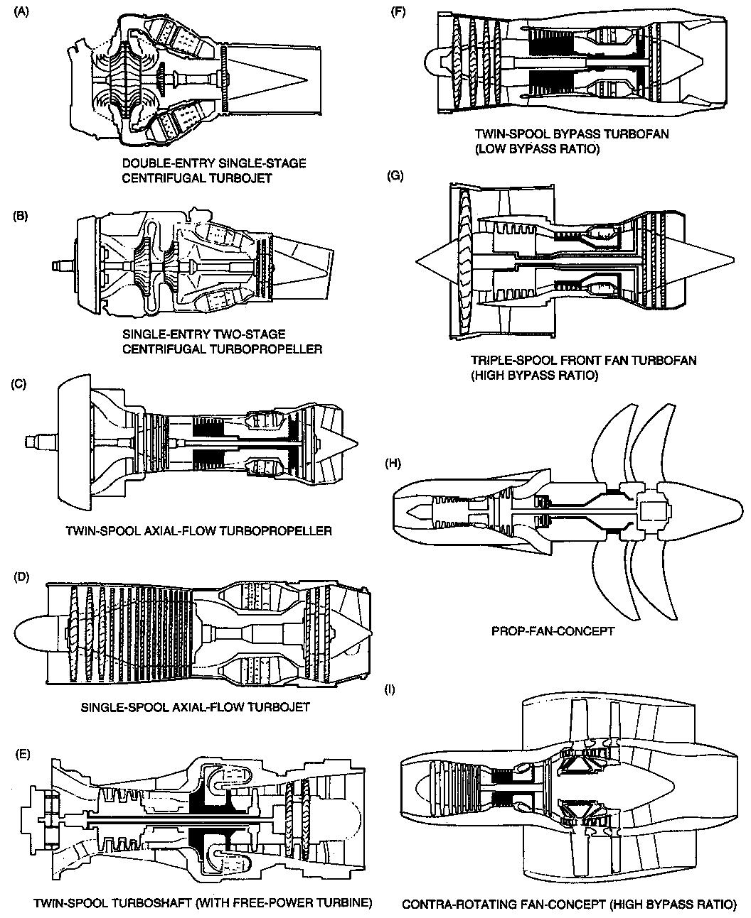
1-5. 가스터빈 엔진의 종류
가스터빈엔지의 종류는 기계적인 정렬(연결)방법에 따라 여러 가지 형태로 구분하나 일반 적으로 터보제트, 터보팬, 터보프롭, 터보샤프트 4가지 엔진으로 구분하고 있으나 모든 엔진 들의 기본 구성요소는 압축기, 연소실, 터빈과 배기노즐로 구성되어 있는 것이 거의 같다. 가 스터빈 엔진의 종류는 [그림11-9]와 같이 구분한다.

Slide 9
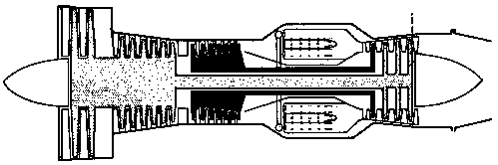
󰊱 터보제트 엔진(Turbo jet Engine)
터보제트엔진은 가스터빈엔진의 최초에 개발된 엔진으로서 추력을 엔진의 배기부분에서 얻어내는 형식으로 근대에서는 모두 터보팬 엔진에 의해 밀려나고 있으며, 일부 군용기에서 사용되고 있다.
󰊲 터보팬 엔진(Turbofan Engine)
터보팬 엔진은 터보프롭 엔진과 터보제트 엔진을 혼합한 형태라고 생각하면 쉽게 이해할 수 있다. 터보프롭 엔진은 엔진의 구동력을 감속기어를 통하여 프로펠러를 회전시켜 많은 량 의 공기를 엔진의 추력에 사용하고 있으나, 터보팬 엔진은 프로펠러보다는 작은 량의 공기를 이용하지만 터보제트보다는 많은 량의 공기를 얻는다.
[그림11-10]는 터보팬 엔진의 구성을 보여주고 있다.
팬의 회전속도는 저압 압축기(Low pressure Compressor) N₁과 동일한 속도로 회전한다.
작동 중에는 팬 부분으로부터 공기를 흡입하여 엔진의 바깥쪽으로 덕트를 통하여 엔진 뒤쪽으로 분사시킨다. 이러한 바이패스 엔진에는
공기의 흐름을 두 가지로 구분하며, 하나는 팬을 통하여 외부로 엔진을 냉각시키며 빠져나가고, 일부는 엔진의 Core 부분(압축기 부분)으로 들어가 연소되어 터빈을 거쳐 배기 된다. 엔진의 총 추력의 80%가 팬을 통과하는 공기의 흐름에 의하여 얻어지며, 나머지는 엔진의 코어부분을 통하여 터빈에서 얻어진다.
터보팬 엔진에는 High Bypass 또는 Low bypass로 구분하며 Bypass 비는 팬을 통과하 는 공기의 량과 엔진의 코어 부분을 통고하는 공기의 량의 비(ratio)로서 결정된다. 즉, 이것 을 Bypass Ratio라 한다.
현재 사용중인 터보팬 엔진의 종류는 무수히 많으며, 상업용과 비 상업용(자가용 및 업 무용의 소형 항공기 엔진)으로 구분하며, 팬의 장착 위치에 따라 전방 팬과 후방 팬 등으로 구분한다.
엔진에서의 팬의 구동은 엔진 코어를 통과한 배기 가스가 LPT를 구동시켜 LPC와 팬을 구동시켜 공기를 흡입한다. 일부 엔진에서는 팬을 통과한 공기를 덕트를 통하여 후방 배기 가스와 혼합하여 추력을 증가시키는 것도 있다. 좀더 정확한 자료는 제15장 터보팬 엔진 부분에서 설명하기로 한다.

Slide 10
󰊳 High Bypass Turbofan Engine
고 바이패스 터보팬엔진은 대형 여객기나 수송기에서 많이 사용하고 있으며, 각 제작사에 따라 Pratt & Whitney의 JT9D, General
Electric의 CF6와 Rolls-Royce의 RB211 등이 대표적이며, 이러한 엔진은 보잉사의 B-747, 더글러스사의 DC-10 또는 MD-11,
Lockheed사의 L-1011 등의 항공기에 장착하여 사용 중에 있다.
바이패스 비를 알아보면 P&W의 JT9D와 RR의 RB211은 약 5:1로서 엔진 코어로 들어가 는 공기의 량보다 약 5배가 많이 바이패스 된다.
또한 GE의 CF6 엔진은 바이패스비가 6.2:1에 달한다. 이러한 바이패스비는 엔진의 성능과 장착하는 항공기에 따라 차이가 있으며 더
높을 수도 또는 낮을 수도 있다.
요즈음에는 높은 바이패스 비를 얻기 위하여 [그림11-8]에서의 Pro-Fan 엔진이나, Contra -Rotating Fan 엔진과 같은 것이 개발 시험 중에 있으며, 이러한 엔진의 바이패스비는 약 15:1정도가 된다.
󰊴 터보프롭 엔진(Turbo-prop Engine)
터보프롭 엔진은 [그림1-10]에서와 같이 가스터빈이나 터보제트 엔진에 감속기어(Reduction Gear)를 엔진의 전방에 장착하여 프로펠
러를 회전시키는 형태의 엔진을 말한다.
터보프롭엔진의 총 출력 거의 모두를 프로펠러를 구동시키는 에너지로 소모하며, 일부분만 배기를 통하여 추력이 얻어진다. 즉, 배기
가스의 10%만이 배기추력으로 사용 하고, 나머지 90%의 에너지는 터빈 에 의하여 구동되는 압축기와 프로펠러를 구동시키는 터빈을
작동시키는데 사용된다.
엔진의 구성은 터보제트 엔진이나 가스터빈 엔진과 같이 압축기부분, 연소실부분 및 터빈부분으로 구분되며, 단지 다른 점은 프로펠러를 구동시키기 위한 감속기어박스가 엔진 전방 에 장착된 것뿐이다. 자세한 내용은 제16장에서 취급하기로 한다.
󰊵 터보샤프트 엔진
터보샤프트 엔진도 터보프롭 엔진과 같은 방법으로 터보제트엔진의 모든 출력을 출력 축을 통하여 축 마력으로 변환시키는 방법의 엔진
으로 회전익 항공기의 엔진으로 사용하거나 또는 대형항공기의 보조 동력장치로 사용한다. 자세한 내용은 제17장에서 취급하기로 한다.

Slide 11
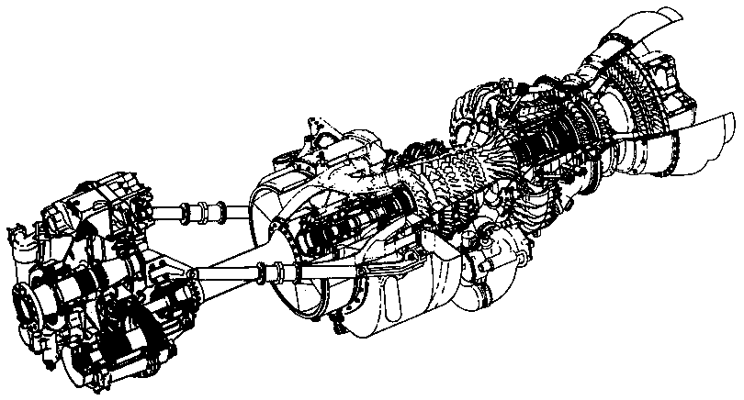
[그림 11-11] CT7 Turboprop Engine

Slide 12
1-6. 가스터빈엔진의 이론과 반작용의 원리
󰊱 뉴턴의 운동법칙(Newtons Laws of Motion)
터보제트엔진의 추력을 만들어내는 데에는 널리 아려진 뉴턴의 운동법칙이 적용되는 것을 여러분은 잘 알고 있는 사항이다.
제1법칙 : 관성의 법칙으로 정지하고 있던 물체는 계속 정지하려는 힘이 작용하고 움직이던 물체는 외부의 작용하는 힘이 없는 한
계속 움직이려고 하는 힘이 작용한다.
제2법칙 : 가속도의 법칙.
제3법칙 : 작용 반작용의 법칙
운동의 제2법칙과 제3법칙에 의해서 추력(Thrust)이 만들어진다. 제트의 추력은 제2법칙으로부터 직접 만들어진다는 것과 같은
의미이다. 즉, 물체 운동의 변화도(가속도)는 그 물체 에 작용하는 외적인 힘의 방향으로 일어나고, 이 외적인 힘에 비례한다. 또한
물체의 운동은 질량과 속도에 따라 만들어진다는 것을 알았다. 이것을 식으로 표시하면
F= W x A / g
이고, 식에 서 F 는 힘, M 은 운동량, t 는 시간을 나타낸다. 이 식에서 힘은 속도에 비례함을 알 수 있다.
즉, 시간에 따른 속도의 변화율인 가속도를 나타내고 있다. 우리가 알고 있는 자유낙하 하는 물체는 지구 중심을 향하여 32.2
ft/s²[9.8㎨]로 떨어지고 있다. 우리는 이것을 중력가속도라 한다.
예) 어떤 자동차의 무게가 3000 lb(1360.8 ㎏)이고 0 mph으로부터 60 mph로 가속하였을 때 5초 걸렸다면 그때의 힘은 얼마인가?
60mph = 96.56 ㎞/h = 88 ft/sec = 26.82 ㎧ 즉, 초당 17.6 ft/s(5.36 ㎧)로 가속하였다
∴ 식 에 대입하면 F = 3,000 x 17.4 / 32.2 = 1639.75 lb [ 7,293.6 N]
{F : 힘 W : 무게 A : 가속도 g : 중력가속도}
여기서 뉴턴의 제2법칙을 적용하면 F=M․a 가 된다.
M 은 질량으로 무게(Weight)는 질량에 중력가속도를 곱한 것이고, a는 가속도임.

Slide 13
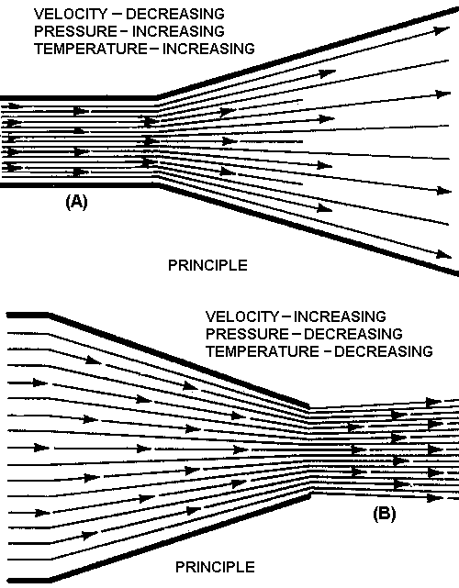
1-7 공기의 흐름(Air Flow)
가스터빈엔진을 통하여 흐르는 공기의 통로는 엔진의 설계에 따라 여러 가지 형태로 구분 되며, 기본설계는 곧은 흐름의 통로를 하고 있다. 이유는 엔진의 전면 면적이 적기 때문이다. 역흐름을 주기 위하여 전면을 넓게 하나 그 대신 전체의 길이를 짧게 한다.
엔진을 통하여 공기의 흐름은 공기역학적으로 속도와 압력변화로 에너지의 변화가 일어나 게 된다. 공기가 압축되면 압력은 증가하나 속도는 증가하지 않는다. 압축된 공기가 연소에 의하여 가열되면 내부 에너지가 증가하고 가스의 속도가 증가하여 터빈을 구동시키는 힘이 증가한다. 이 공기는 추진 노즐에서 빠른 속도로 빠져나가면서 공기의 운동량의 변화는 항공 기의 추진력으로 작용한다. 연소실에서의 낮은 속도는 연소에 필요한 영역으로 이용한다.
[그림11-11]의 ⒜는 확산(Divergent)형 덕트로 통로를 지난 고속의 공기는 이 덕트를 통하 면서 속도는 감소하고, 압력은 증가한다 이때 공기의 온도는 증가하게된다. [그림] ⒝는 수축 (Convergent)형 덕트로 배기 되는 부분이 급격히 좁지는 형태로 이 배기부분을 통과하는 공 기의 운동에너지의 변화는 속도는 증가하고 압력은 감소한다. 반면에 온도는 감소하는 경향 이 있다. 이러한 배기 덕트의 종류는 엔진의 추력과 효율에 큰 영향을 주무로 현대에서는 두 가지 효율을 모두 포함한 수축-확산(Convergent-Divergent)형 덕트를 이용하게 되었다.

Slide 14
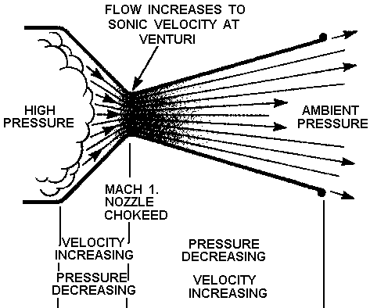
수축-확산 덕트는 [그림11-12]에서와 같이 고압의 연소가스가 아음속에서 노즐을 통과할 때 음속으로 변하고 초음속의 배기가스가
덕트를 통과하게 된다. 이러한 덕트는 가스터빈 엔진에서만 아니라 일부 로켓 엔진에서도 사용되고 있다. 이러한 수축-확산덕트는 연소가스의 에너지를 최대의 운동에너지로 변환시킨다.
공기가 압축 확산할 때 100퍼센트의 효율을 얻었다면 이것을 단열(Adiabatic)이라 말한다. 그러나 일반적으로 에너지의 손실이 없다 하
더라도 마찰력, 전도성 및 소용돌이에 의하여 100 퍼센트의 효율을 얻기는 힘들고 최대의 효율이라 도 약 90 퍼센트를 얻었을 때 최고
의 효율이라 한다.

Slide 15
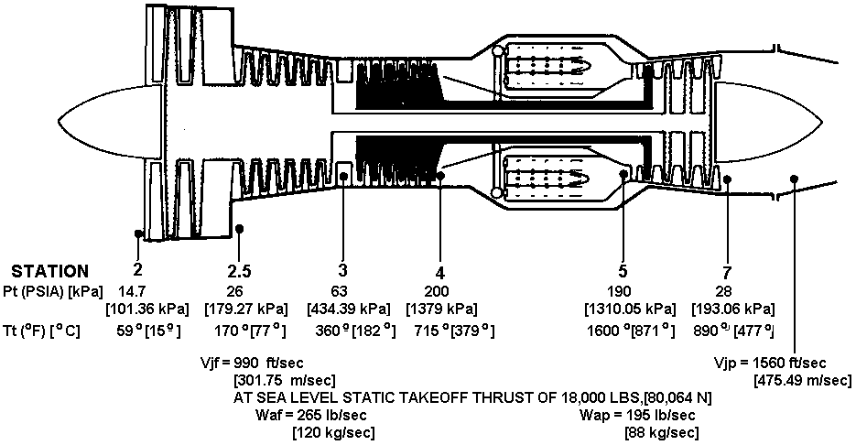
좀더 이해를 돕기 위하여 [그림11-13]은 2-스플 터보 팬 엔진이 작동 중에 압력과 온도의 변화량을 나타내고 있다. 실질적으로 압력과 두 개의 압축기 부분을 통과하면서 압력과 온도가 함께 증가하였고, 또한 압력은 13:1의 압축비로 증가하였고, 온도는 59℉(15℃)에서 715℉ (379℃)로 Diffuser 부분에서 증가한 것을 알 수 있다.
공기는 압축기를 통하여 연소실로 들어가 첨가되는 연료와 함께 연소되어 압력과 속도가 떨어졌으며, 온도는 그림에 표시한 것과 같이
증가하였다. 이러한 뜨거운 공기는 터빈부분 을 통과하면서 압력, 속도, 온도가 떨어진다. 이것은 높은 온도와 높은 속도로부터 터빈에
충분한 운동에너지를 주기 때문이다.

Slide 16
터빈엔진 또는 어떤 엔진에서든 열의 효과는 열역학의 법칙(Laws of Thermodynamics) 에 따른다.
제1법칙에서 에너지는 불변이라는 원칙에 의하여 열에너지는 터보제트 엔진의 압축기부 분에서 얻어지고 연료가 연소될 때 추가된다.
이렇게 얻어진 열에너지는 추력 (Thrust)으로 변환되고 ,가스는 터빈을 지나면서 냉각되어 제트 노즐 밖으로 배출된다. 이러한 과정을
에너지 순환이라 한다. 즉, 전체 에너지의 량은 어떠한 형태로든지 그 량은 변하지 않는다. 이 순 환을 보면 기계적 에너지-열에너지-
압력에너지의 형태로 변하여, 그 전체의 합은 같다.
열역학 제2법칙인 하나의 열원에서 얻어지는 열을 모두 역학적인 일로 바꿀 수 없다는 이론임.
압력과 온도에 관한 이론은 보일의 법칙(Boyle's law)과 샬의 법칙(Charles's law)에 따 른 다는 것을 앞서 왕복엔진에서 우리는 알았다.
보일의 법칙은 일정한 온도에서 기체의 압 력은 부피에 반비례한다와 샬의 법칙인 일정한 압력에 있어서 기체의 체적은 절대온도에 비 례
한다라는 원리를 합하여 보일-샬의 법칙이라 하며 그 이론은 기체의 부피는 압력에 반비 례하고 절대 온도에 정비례한다. 이러한 이론을
가스터빈엔진에 적용한 것이 [그림1-15]의 ⒜와 같은 브레이톤 사이클 (Brayton Cycle)인 정압 이클 (Constant_pressure Cycle)이라
할 수 있다.
[그림11-14]는 Brayton Cycle로서 실제의 엔진에서는 이 곡선이 차이가 있으나 그 기본원리는 같다.
[그림1-14] ⒜의 곡선에서 점1은 엔진으로 흡입되기 전의 엔진 입구의 압력과 체적을 나타내고 있다. 공기가 흡입구를 통하여 들어가면
서 정압은 증가하기 시작하며, 체적을 감소하기 시작한다 이 지점이 2점이다. 점2에서 점 3에 이르는 곡선이 압축기를 통과하면서 압력이
증가하고 체적은 감소하면서 점 3에 도달한다. 점 3에서 연료가 분사되고 연소되기 시작하면서 체적과 온도가 급격히 증가한다. 이것은
연소실의 설계에 따른 것이다. 이때 온도가 서서히 증가하고 압력은 조금 떨어지면서 속도가 증가하기 시작하면서 점 4에 도달한다. 점 4
에서 가열된 가스는 터빈을 구동시키며 에너지 변환이 생기면서 압력과 온도가 떨어진다. 점 5와 6은 배기노즐을 통과하는 가스의 곡선으
로 대기로 분사된다. 여기서 1과 6 이 같은 대기압이 지만 6에서 체적이 큰 것은 연료의 연소에 의하여 공기가 가열되었기 때문이다.
[그림1-14]의 ⒝에서는 압력과 온도에 관계를 나타낸 곡선으로 공기가 압축기를 통과하 면서 온도가 상승하고, 연료와 함께 연소될 때
급격히 온도가 상승하였다 서서히 감소하다가 터빈을 통하여 확산될 때 온도와 압력은 급격히 떨어지는 것을 볼 수 있다. 그리고 뜨거운
가스는 엔진의 후방 대기 중으로 분사된다. 온도는 대기의 온도보다 약간 높지만 곧 대기의 온도와 같아진다.

Slide 17
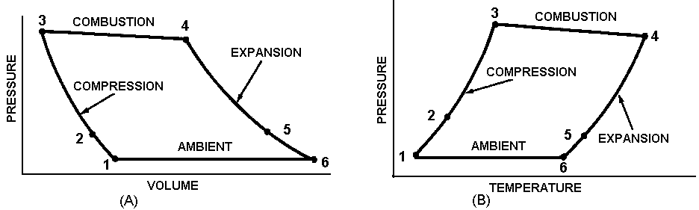
[그림11-15] Brayton Cycle

Slide 18
1-8. 가스터빈 엔진의 성능(GAS-TURBINE ENGINE PERFORMANCE)
가스터빈엔진의 성능은 해면도로부터 올라갈수록 온도와 압력의 변화가 크므로 이에 따 라 모든 대기의 조건이 변화하는 것에 따라
항상 일정하게 유지된 상태로 작동되어야 한다.
가스터빈의 성능을 알기 위해서는 정비사, 조종사, 등은 엔진의 성능을 나타내는 기호와 그 기호가 갖는 의미를 알아야 하므로 알아보기로 하자.
󰊱 추력(Thrust)
추력(Thrust)은 반작용 힘을 파운드로 계산한 것임. 프로펠러, 로켓 또는 가스터빈 엔진의 추력은 뉴턴의 제2법칙에 의하여 질량에
대한 가속도에 의하여 구해지며, 프로펠러는 공기의 질량의 가속이고, 로켓은 연료의 연소로 얻어지는 가스의 가속이다. 또한 터빈
엔진은 공기와 연료가스를 모두 한 가속에서 얻어진다. 이렇듯이 추력을 결정하는 요소는 공기와 가스의 량에 따른 가속에 의하여
만들어지는 것을 알았다.
Static Thrust 또는 Gross Thrust는 항공기가 움직이지 않고 있을 때에 엔진에서 만들어 내는 추력의 총합이고, Net Thrust는 항공기
가 비행 중에 있을 때 만들어지는 힘 또는 추력을 말한다. 이 Net Thrust의 계산은 항공기 속도에 대한 사항을 산정 하여 계산되어
진다.
추력의 량의 결정은 엔진을 통하여 흐르는 공기의 흐름을 단위시간당 무게(lb/sec)로서 결정한다. 즉, 흡입구의 공기의 흐름의 량은
로 구해지 고, 이 것을 무게로 환산하기 위하여, 공기의 무게는 온도에 따라 다르므로 차트에 의하여 환산하면, 59℉(15℃)에서
1ft³(0.028 ㎤)의 무게는 0.07648 lb(0.03469 ㎏)이므로 이것을 식으로 표시하면 다음과 같다.
W_{a}=πr²×airflow velocity per second×0.07647
기본적인 가스터빈 엔진의 추력에 대한 식은 다음과 같다.
F= W_{a} / g × (V₂-V₁) - - - - - ①
식에서 F = 힘(lb 또는 ㎏)
w_{a} = 공기질량의 흐름 비율(lb/s 또는 ㎏/s)
g = 중력가속도(32.2 ft/s² 또는 9.8㎨)
V₂ = 가스의 최종속도(배기가스가 제트노즐에서의 속도/ ft/s 또는 ㎧)
V₁ = 가스의 초기속도(엔진 입구에서의 정지된 공기의 속도)

Slide 19
식 ①은 연료의 무게는 공기의 무게에 비하여 그 포함 량이 대단히 적으므로 단지 공기에 대한 무게만을 계산한 것이다. 그러나 엔진의
추력을 계산할 때에는 연료-공기 혼합기이므 로 이것을 무시하지 않고 다음과 같은 식으로 나타낼 수 있다.
F=W_{a}/g × (V₂-V₁)+W_{f}/g × (V_{j}) - - - - ②
식에서 w_{a} = 엔진을 통과하는 공기의 흐름(lb/s 또는 ㎏/s)
w_{f} = 연료의 흐름(lb/s 또는 ㎏/s)
V_{j} = 제트노즐에서의 가스의 속도(ft/s 또는 m/s)
식 ②에서의 V_{j}를 연료의 가속도를 엔진의 속도와 연료의 초기속도가 같기 때문에 실제로는 모든 가스의 압력이 터빈 노즐로부터 속도로
변환되지 않기 때문이다. 이러한 실험인 [그림11-13]에서 제트노즐에서의 가스의 속도는 음속에 도달하므로 노즐에서의 가스의 정압 은
대기압보다 높은 것이다. 이 차압을 제트노즐 부분에서의 추력으로 추가한다면, 다 음의 식으로 표시할 수 있다.
Fj = Aj(Pj-Pamb)- - - - - ③
식에서 F_{j} = 힘(Thrust / lb 또는 ㎏)
A_{j} = 제트노즐의 면적(in² 또는 ㎡)
P_{j} = 제트노즐에서의 정압(lb/in² 또는 ㎏/㎡)
P_{amb} = 대기의 정압(lb/in² 또는 ㎏/㎡)
제트노즐에서 발생하는 추력을 엔진의 가스의 가속에 의한 추력에 추가 한 것이 Net Thrust(F_{n})이라 하면 식은 다음과 같이 나타낼 수 있
다. [ 수식 ]
같은 이론에 의하여 Chocked Nozzle을 가지고 있지 않은 터보 팬 엔진의 추력을 계산하 기 위해서는 다음과 같은 식으로 표시할 수 있다.
[수 식 ]
󰊲 추력을 마력으로 변환
출력(Power)은 힘과 거리로 만들어지는 것이므로 터빈엔진에서의 추력(Thrust)을 마력 (Horsepower)으로 직접 비교하는 것은 불가능한 일이나, 비행기가 공기 중에서 구동하는 엔 진일 때 마력과 동일하게 비교할 수 가 있다. 1마력을 분당 ft-lb로 변환하거나 또는 시간당 초당 mil-lb로 변환하면 1 마력은 33,000 ft․lb/min 또는 375 mil․lb/h로 나타내므로 추력 마력(THp : Thrust Horsepower)은 다음 식으로 나타낼 수 있다.
[수 식 ]
만약에 제트엔진이 10,000 lb(44,480 N)의 추력을 내어 비행기를 600 mph로 구동(비행)시 켰다면 추력마력은 다음과 같다.
추력은 단위가 Newtons(N)로 나타내며, 1 N은 0.22482 lb의 힘과 같다.

Slide 20
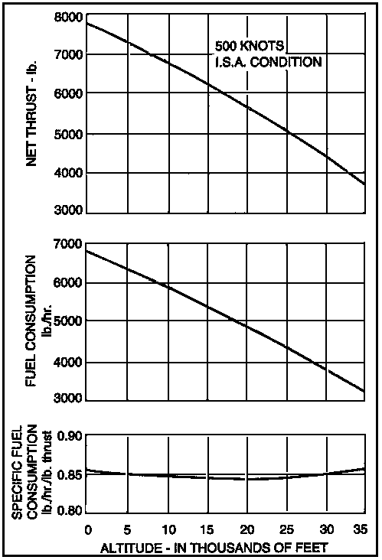
󰊴 고도 효과(Altitude Effect)
추력의 출력은 고도( 즉, 밀도에 영향)에 의하여 영향을 갖는다.
밀도(Density)는 단위체적 당 질량 또는 단위면적 (ft²)당 분자의 수라 할 수 있다. 초당(per sec) 엔진으로 직접 들어가는 공기의 량은 엔진의 고정된 흡입 구의 면적에 의하여 제어되며, 일정한 회전속도에서 는 흐르는 공기의 질량은 밀도에 의하여 결정된다.
대기중의 공기는 오도가 상승하면 분자의 운동 속 도가 증가하고 다른 때 보다 활발히 움직인다. 즉, 분 자의 간격이 그만큼 넓어졌으며, 분자의 수가 적다는 뜻이다. 이러할 때는 엔진으로의 공기 흡입은 적은 분자의 공기가 들어간다는 의미이다. 그러므로 온도 가 상승하면 엔진 추력이 감소하게 된다. 또한 대기 중의 공기가 압력이 높으면 단위면적 당 공기의 분자 수가 증가하고 엔진의 흡입구로 들어가는 공기의 질 량이 증가하게 된다. 즉, 압력이 증가하면, 공기의 질량이 증가하고 따라서 엔진 추력이 증가 하게 된다.
항공기가 상승하게 되면 압력과 온도가 감소하게 되고, 압력이 감소하면 추력이 감소한다. 그러나 온도가 감소하면 추력은 증가하게 된다. 이것은 고도의 상승에 따라 온도의 감소보다 압력의 감소가 빠르게 일어나기 때문이다. [그림1-16]을 보면 고도가 약 36,000 피트(10,973 미터)에서 온도의 떨어짐은 정지해 있지만 압력은 계속적으로 떨어지고 있는 것을 알수 있다. 이 결과로 36,000피트 이상에서는 추력의 감소가 급격히 일어남을 알 수 있다. 그러므로 장거리 비행에 필요한 고도는 36,000피트을 유지하는 것이 제일 적절하다.

Slide 21
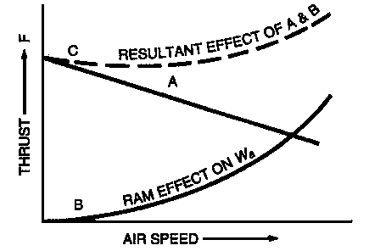
󰊵 풍압효과(Ram Effect)
공기의 흐름을 얻기 위해서는 항공기 속도를 증가시키는 것과 엔진 흡입구를 확산형으로 하여 공간을 넓게 하는 방법이 있다.
이러한 방법은 속도를 감소시켜 압력을 증가시키는 것이다.
속도와 압력과의 관계에서 압력이 증가하면 흡입구에 부딛치는 공기의 분자에 의하여 마찰력이 발생하고, 이 마찰력은 추력을
감소시키는 원인이 된다.
[그림11-17]의 Ⓐ곡선에서 항공기 속도가 증가하면 추력이 떨어지는 경향을 나타내고 있으며, 곡선 Ⓑ에서는 풍압효과에 의하여
추력이 증가하는 경향을 나타낸다. 결과 적으로 곡선 Ⓒ와 같은 효과를 얻게 된다. 이러한 결과로 인하여 항공기가 앞으로 전진하는
속도로부터 풍압비 효과에 의하여 엔진의 속도는 증가하고 또한 항공기의 속도가 증가하게 된다.

Slide 22
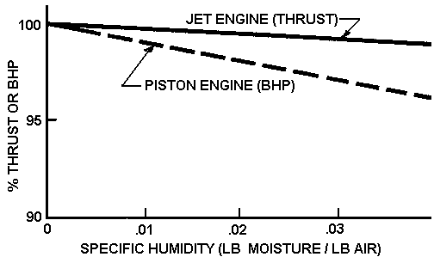
󰊶 엔진속도의 효과 (Effect of Engine Speed)
엔진 속도가 낮을 때에는 터보제트 추력이 작은 량으로 증가하고, 엔진 속도를 크게 증가 시키고, 연료의 소모를 증가시키면 엔진
추력을 크게 증가시킬 수 있게 된다. 이러한 이유로 순항속도에서는 엔진의 최대 출력의 85～90%로 유지하게 된다.
열에너지의 필요성은 공기의 질량이 일을 하는데 필요로 하는 요인으로서 엔진 연료제어 계통의 조절에 의하여 이루어 진다.
즉, 공기흐름 량의 변화는 엔진 회전속도에 의하여 제어 되다. 이러한 결과는 추력의 증가, 연료제어계통에 의한 연료흐름의 증가,
엔진 회전속도의 증가 등이 요인으로 작용한다 그러나 엔진의 작동은 과속, 과열 등의 범위를 벗어나서는 아니된다. 왜냐하면, 회
전수의 제어는 공기흐름의 량에만 적용되기 때문이다. 추력선의 특성에 서 공기의 흐름과 회전수와의 관계는 압축기의 특성에
따라서 결정되기 때문이다. 즉, 엔진 속도가 높을 때에는 회전수가 조 금만 증가하여도 많은 추력을 얻을 수 있기 때문이다.
피스톤엔진은 거의가 엔진속도와 프로펠러 추력 사이의 관계가 상대적이나 터보제트 엔진의 속도는 착륙을 위한 접근 중을 제외
하고는 높은 상태이다.
󰊷 습도의 효과(Effects of Humidity)
피스톤엔진과 터빈엔진의 출력에 대한 습도의 관계는 재미있는 현상이 있다.
피스톤엔진에서 공기의 습도가 증가하면 단위 면적당 공기의 체적이 감소하게 된다. 즉, [그림11-17]에서와 같이 습도가 높으면
피스톤 엔진의 마력은 떨어지는 경향이 일어나는 것 은 같은 회전수일 때 연소되는 공기의 량이 줄어들기 때문이다. 이것은 기화
기 (Carburetor) 에서는 습도에 대한 보상을 하지 못하기 때문에 연료-공기 혼합비가 떨어지기 때문이다.
가스터빈 엔진에서도 공기 중에 습도가 증가하면, 단위 체적당 공기의 무게는 감소하게 된 다. 그러나 출력에는 무시해도 좋다.
그 이유는 터빈엔진의 작동은 모든 연료를 연소시키기 위해서는 많은 량의 공기를 필요로 하기 때문에 부족한 연소에 필요한
공기-연료비를 맞추기 위한 공기의 무게는 외부의 냉각공기를 이용하여 공급하기 때문에 열 에너지의 손실은 없게 된다.

Slide 23
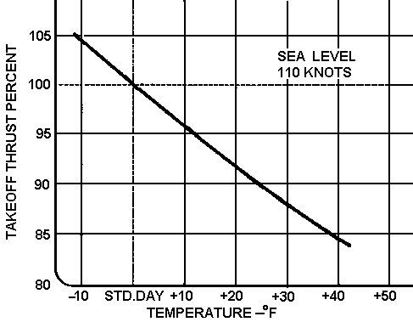
󰊸 온도효과(Temperature Effect)
가스터빈 엔진의 개발에서 외기온도와 추력과의 관계는 이미 우리는 알고 있는 것이다. 이륙할 때 외기온도의 효과는 왕복엔진보다 제트엔진이 영향을 많이 받는 것이 [그림11-14]의 정압사이클에서 잘 나타내고 있다. 추운 날씨에는 공기의 밀도가 증가하여 엔진으로 들어가는 공기의 량이 많아져 엔진 속도가 증가하여 [그림1-19]에서와 같이 추력은 높게 나타내고 있다. 외기온도가 상승하면 할수록 공기의 밀도는 감소하게 되고 그림에서와 같이 추력은 감소하게 된다.
같은 엔진 속도에서 압축기의 속도가 일정하다면 공기의 밀도가 낮아지면 그만큼 공기의 질량이 떨어지고 이에 따라 연료의 량이 조절되므로 엔진의 추력은 떨어지게 된다. [그림11-19]에서 표준 대기상태의 추력을 100이라 하였을 때 외기온도가 +40℉가 되면 추력은 약 20%의 감소를 가져온다. 이 의미는 짧은 시간에 추력을 증가시키기 위해서는 물분사와 같은 계통이 필요하게 된다.
󰊹 물분사의 효과(Effect of Water Injection)
때로는 대기온도가 표준대기보다 높을 경우에 추력 또는 출력을 잃지 않게 하기 위하여 이륙 중에 후기연소기(After Burner)를 설치하지 않고 추력을 증가시키는 방법으로 물과 알코올을 혼합한 물질(water metanol)을 연소실이나 디퓨져부분에 분사하여 출력을 증가하는 방법을 엔진에 도입하여 추가가로 설치한 엔진도 있다.
왕복엔진에서는 출력증가에 따른 데토네이션(Detonation)을 감소시키기 위하여 엔진 주위에 물을 분사하여 실린더의 온도를 낮추는 방법이었으나, 가스터빈에서는 엔진을 통과하는 공기의 량을 증가시키기 위하여 공기흡입구부분에 냉각 액체를 분사하여 공기의 질량을 높이는 방법을 택하고 있다.

Slide 24
1-9 효율(Efficiencies)
터빈엔진에서의 효율이란 소비된 연료의 량에 대한 발생한 추력의 비로 나타낸다.
즉, 이러한 추력에 대한 효율이라 함은 단위 연료로 얻을 수 있는 추력을 말하며, 이러한 것을 Thrust Specific Fuel Consumption 또
TSFC라 말한다.
TSCF는 연료 1파운드를 소모하여 추력을 얻을 수 있는 량을 말하며 식으로 표시하면 다음 과 같다.
TSF= Wf /Fn
식에서 w_{f}는 연료의 흐름량(lb/h 또는 ㎏/h)이고, F_{n}은 Net Thrust(lb 또는 ㎏)이다.
Specific Fuel Consumption(연료소모비율)은 다른 효율의 수에 의하여 결정되며TSFC에 영 향을 주는 두가지 요인은
Propulsive Efficiency (추진력효과)와 Cycle Efficiency (주기효과)가 있다.

Slide 25
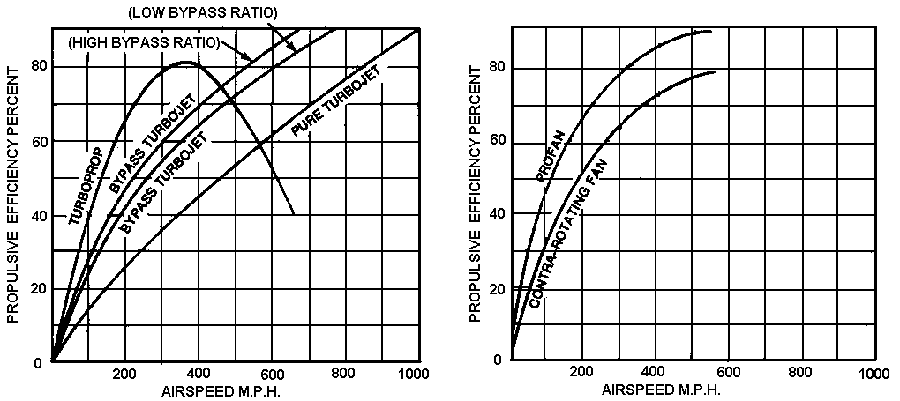
󰊱 추력 효율(Propulsive Efficiency)
추력효과는 사용 가능한 형태로 공급된 에너지에 대한 제트노즐에서 만들어진 추력을 비교한 총량을 말한다. 즉, 다른 말로 한다면 추력
효과는 총 에너지에 대한 엔진에서 만들어진 추진력의 백분율이라 할 수 있다. 제트엔진의 추력효율은 [그림11-20]에서와 같이 여러 가
지 형태로 비교하여 나타내고 있다. 또한 식으로 표시한다면 다음과 같다.
[Work completed / Work completed + work wasted in the exhaust ]
초크가 없는 엔진(Unckocked Engine)에서는 간단하게 다음과 같은 식으로 표시할 수 있 다.
2V / V+ V_{j}
식에서 V_{j} = Jet velocity at Propelling Nozzle(ft/s 또는 ㎧)
V = Aircraft Speed(ft/s 또는 ㎧)
예) 항공기 이동속도(V)가 400 mph(644 ㎞/h)일 때 엔진의 제트를 통과하는 공기의 속도 (V_{j})가 1150 mph(1851 ㎞/h)일 때의 추력효
율을 계산하면 된다. 2 x 400 / 400+1150 = 52%
위의 식에서 배기 노즐이 분리된 터보 팬 엔진의 추력효율을 계산하는 공식은 다음과 같이 표시된다.
[ 수 식 ]
식에서
w_{a1} = 엔진의 팬을 통과하는 공기의 량[lb/s 또는 ㎏/s]
w_{a2} = 코어엔진을 통과하는 공기의 량[lb/s 또는 ㎏/s]
V_{j1} = 팬의 추진노즐을 통과하는 공기의 속도[ft/s 또는 ㎧]
V_{j2} = 코어엔진 추진노즐을 통과하는 공기의 속도[ft/s 또는 ㎧]
V = 항공기의 속도[ft/s 또는 ㎧] 이다.

Slide 26
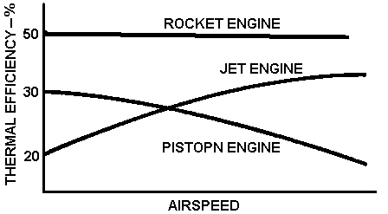
󰊲 주기효율(Cycle Efficiency)
주기효과는 연료를 사용했을 때의 사용할 수 있는 총량의 에너지에 대한 사용 가능한 에너지의 비율를 말하며, 이 주기효과는 연소효율, 열효율, 기계적인 효율, 압축효율, 등이 포함 되어 있다. 이러한 엔진의 효율은 시동부분품, 압축기와 연소실 및 터빈에 의하여 모든 것이 얻어지게 된다.
󰊳 연소효율(Combustion Efficiency)
연소효율은 연소과정에서 얻은 전체의 열량을 연료가 연소할 때 얻어지는 열-위치에너지로 나눈 값을 말한다.
󰊴 열효율(Thermal Efficiency)
열효율은 열에너지를 열기관 따위에 의하여 일로 바꿀 때 얻어진 일과 공급된 열에너지와의 비율.
열효율은 터빈입구 온도가 상승하면 같이 상승한다.
즉, 터빈입구 온도가 낮아지면 가스의 팽창에너지가 같이 낮아지므로 작동효율도 낮아지게 되고, 터빈입구 온도가 상승하면 운자의 운동량이 증가하여 에너지의 작동량도 증가하게 되는데 이것은 엔진의 설계와 형태에 따라 그 비율이 정하여진다.
열효율은 연소온도와 주기압력비(Cycle Presure Ratio)에 의하여 제어된다. 그러나 유감스럽게도 이 온도는 터빈의 간격, 재질 등이 갖는 기계적인 응력에 의하여 제한되기 때문에 무한정 연소온도를 높일 수 없기 때문에 새로운 소재의 개발과 기술에 따라야 하는 문제로 인하여 일정한 범위로 제한하고 있다.
터빈엔진의 열효율은 [그림11-21]과 같이 엔진을 통과하는 공기의 속도를 이용한 램효과 (Ram effect)로 보상하고 있다. 램 압력(Ram Pressure)는 다단계 압축기의 압축기비 (Compressore Ratio)가 커질 때 w_{a}와 연소실압력이 높아질 때 출력이 증가한다. 이때 압축 기를 회전시키는 에너지의 손실은 없거나 아주 작은 것으로 간주한다.
[그림1-21]에서 보면 가스터빈엔진은 순항속도일 때 평균 45에서 50%의 열효율을 갖고, 피스톤엔진은 25에서30%를 로켓을 약 50%의 열효율을 갖는다. 이 계산은 왕복기관 제3장에 서 배워 알고 있는 사항이다.

Slide 27
1-10. 제트엔진의 주요부품(Principal Parts of A Jet Engine)
󰊱 흡입구(The Inlet)
터보제트엔진의 흡입구(Inlet)는 엔진 압축기 전방에 위치하고 있으나 실제는 엔진 부품 이 아니며, 기체구조에 속하고 있는 부분이
다. 목적은 엔진 압축기 앞에 있는 여러 가지 부분품을 보호하고 지지해주는 역할을 하며, 엔진 압축기로 들어가는 공기의 통로로
사용되는 고정된 부분을 말한다. 그러나 엔진의 성능이나 특성에 따라 가변의 보조 문(Secondary Gate or Door / B707 항공기의
JT3D 엔진의 경우) 을 설치한 항공기도 있다
즉, 엔진의 주요부분품은 엔진 압축기 전방 프레임(Front Frame)부분부터가 엔진부분에 속 한다. 압축기 전방 프레임에는 압축기를
지지하는 베어링이나 지지구조물로 되어 있으므로 항상 공기의 흐름을 방해하는 요소가 있으므로 이것을 보호하고 공기의 흐름을
원활하게 하 는 요소가 엔진 흡입구(Inlet)이다.
흡입구 부분은 Inlet Guide Vanes이라 알려진 한 셋트의 베인에 의하여 조절되어 진다.
축류형 터보제트엔진의 Inlet Guide Vanes은 압축기 첫 번째 단계에 있으면서 엔진의 작동 조건에 따라 적당한 각도로 변화하여 압
축기로 들어가는 공기의 흐름의 방향을 변화시키는 역할을 한다. 즉, 엔진 회전속도가 낮은 속도에서 압축기 첫 번째 단계에 보다
많은 량의 공 기가 흘러 들어가면 후방 단계의 압축기가 그 처리를 하지 못하는 경향이 발생하고 이에 따 라 압축기 실속
(Compressor Stall)에 들어가게되는 경향이 있으므로 Inlet Guide Vane의 각 이 변하여 압축기 첫단계의 고정깃에 닿는 공기의 량
을 조절하여 엔진으로 들어가는 공기의 량을 조절하여 압축기 실속을 방지하여주는 역할을 한다.
󰊲 압축기의 종류(Type of Compressors)
압축기의 종류는 엔진의 형태에 따라 여러 가지 형태가 있으나 가스터빈엔진에 사용하는 압축기는 원심형 압축기(Centrifugal type Compressor)와 축류형 압축기(Axial type Compressor) 두 가지가 있다.
󰊳 압축기의 압력비(Compressor Pressure Ratio)
압축기의 압력비는 압축기 마지막 단계의 압력(Discharge Pressure)에 대한 흡입구 압력 (대기압 14.7 psi)의 비로서 표시한다.

Slide 28
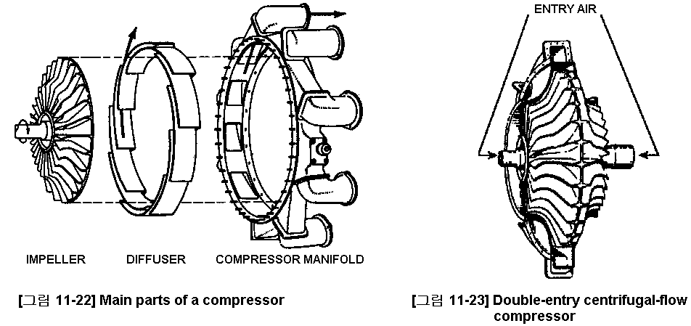
󰊴 원심력 흐름 압축기(Centrifugal-Flow Compressore)
원심력 흐름 압축기는 [그림11-22]에서와 같이 임펠러, 디퓨져와 압축기 메니폴드로 구성 되어 있으며, 원심력을 이용하여 공기를 압축시킨다는 의미임.
원심력 압축기의 작동은 회전하는 임펠러의 허브(Hub) 근처에서 공기을 취하여 바깥으로 밀어내는 방식임. 임펠러는 알루미늄 합금을 주물하여 만든 것으로 공기 유도 베인으로 만들어져 있다. 임펠러는 고속으로 회전하면서 허브 근처의 흡입구로부터 공기를 흡입하여 회전에 의한 원심력을 이용하여 바깥으로 밀어내면서 속도를 증가시켜 디퓨져 부분으로 들 어간다. 이렇게 들어온 공기 즉, 압축기를 떠난 공기는 디퓨져에서 공기의 속도에 의한 운동에너지를 위치에너지(압력)으로 변환시킨다. 원심력 흐름 압축기의 장점은 단별 높은 압력 을 얻을 수 있다는 것이다.
[그림11-22]와 같이 흡입구를 한 개 가지고 있는 Single-Entry Type과 [그림11-23]와 같이 흡입구를 두 개 가지고 있는 Double-Entry type 압축기가 있다.
또한 원심형 압축기는 축류형 압축기보다 제작비용이 적게 든다는 장점이 있으나, 효율이 낮은 것은 배재 할 수 없다.
이러한 가운데 미구에서는 원심형 압축기를 이용한 J-33 엔진을 제작하여 사용하고 있었다.

Slide 29
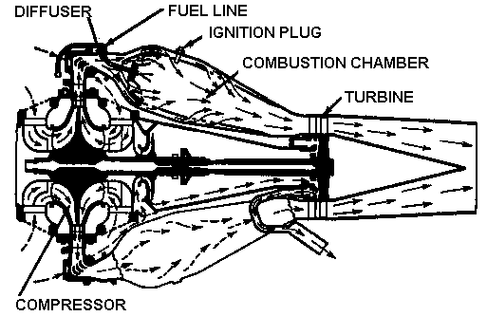
[그림11-23]은 기본적인 원심형 엔진의 단면도를 보여주고 있다

Slide 30
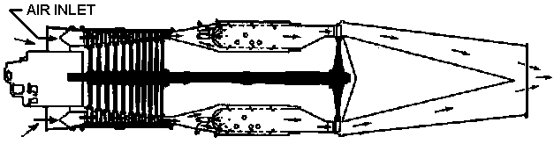
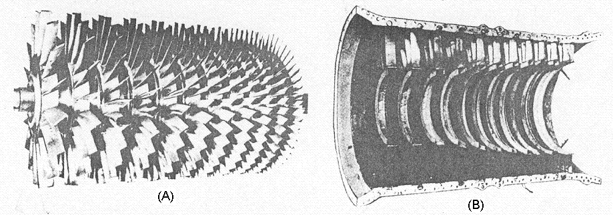
󰊵 축류형 압축기(Axial-Flow Compressor)
축류형(Axial-Flow type)제트엔진은 공기의 흐름이 축을 따라 흐르는 형태로 즉, [그림 11-25]와 같이 엔진의 회전축을 따라 공기의
흐름이 직선으로 흐른다는 의미를 가지고 있다.
축류형 압축기는 로터(Rotor)이라 부르는 회전체와 스테이터(Stator)로 구성되어 있으며, 이것들은 고정된 깃이 여러 줄 늘어선 형태이다.
고정깃(Stator Vanes)은 날개골을 한 모양의 단면을 하고 있으며, 압축기 케이스에 고정되어 있다. [그림1-26]는 축류형 터보제트 엔진
의 압축기 로터(Rotor)와 반쪽의 스테이터(Stator)을 보여주고 있다.

Slide 31
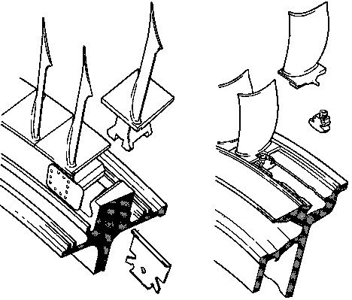
로터는 회전체와 이 로터에 장착된 주조로 만들어진 회전깃으로 구성되어 있다. 이러한 로터는 터빈 또는 터빈 단에 의하여 회전하는
회전축에 연결되어 함께 구동되는 압축기로서 로터의 깃(Blade)는 날개골모양을 하고 있으며, 공기의 흐름을 직선으로 유도하는 역
할을 한다. 이러한 브레이드의 장착 방법은 [그림11-27]에서와 같다.

Slide 32
축류형 터보제트 엔진의 작동원리는 원심형 엔진의 작동방법과 동일하며 다음과 같은 장 점을 가지고 있다.
⑴ 공기의 흐름은 엔진을 통과하는 것이 거의 직선으로 이루어진다. 공기의 방향을 변화 시켜 에너지의 손실을 최소로 한다.
⑵ 압축기의 여러 개의 단을 거치므로 해서 압력비가 크다.
⑶ 같은 량의 공기소모량의 엔진에 비하여 흡입구 면적이 작다.
⑷ 순간효율이 높다.
압축기 깃의 모양은 작은 날개골을 하고 있으며, 압축기 전방으로부터 후방으로 갈수로 그 깃이 작아진다. 고정깃 역시 같은 모양의 날개
골을 하고 있으며 후방으로 갈수록 그 모양 이 작아진다. 이러한 모양은 압축기 후방으로 갈수록 압력을 증가시키는 역할을 한다. 이러 한
고정깃의 목적은 공기흐름의 방향을 변화시켜 회전깃에 알맞은 각도로 유입시키고 압축기 회전깃은 또한 다음 단계의 고정깃에 보내지므
로 공기흐름의 와류(Turbulence)를 최소로 하는 역할을 한다. 고정깃의 끝부분에는 슈라우드(Shrouds)가 장착되어 각각의 단계마다 발 생
하는 공기흐름의 손실을 방지시킨다.
압축기가 작동하고 있는 중에 각각의 단을 통과하면서 공기의 압력은 증가하여 압축기를 떠난 공기는 디퓨져에 도달하게 된다. 이러한 압
력은 일반적으로 흡입구 대기압보다 약 70psi 이상 높아진다. 어떤 엔진은 그 이상의 압력을 만들기위하여 [그림1-27](B)와 같이 2단 계의 압축기(Twin-spool compressor를 사용하는 엔진도 있다.
󰊶 다중-압축기 축류형 엔진(Multiple-Compressor Axial-Flow Engine)
2중-압축기 제트엔진은 일반적으로 압축기가 2개로 분리되어 각각의 해당 터빈에 의하여 구동하도록 설계된 엔진으로 “Twin-Spool” 또는
“Split-Compressor” 라고도 한다.
2중 압축기 엔진은 [그림11-28]의(B) 또는 [그림11-28]과 같이 구성되어 있으며, 전방에 있는 압축기를 저압압축기(Low-Pressure Compressor / N₁)이라 하고, 뒤쪽에 있는 압축기를 고압압축기(High-Pressure Compressor / N₂) 한다.
저압압축기는 터빈의 후방에 있는 2단계로 된 저압터빈(LPT/Low-Pressure Turbine)에 연결된 동축의 안쪽(내부) 축에 의하여 구동되고,
고압압축기는 동 축의 바깥쪽 축에 연결된 고압터빈(HPT/High-Pressure Turbine)에 의하여 구동되며, 고압 압축기는 저압압축기보다
높은 속도로 회전된다.
이렇게 분리된 압축기로 정렬하는 중요한 장점 중에 하나는 작동상의 유연성이 대단히 크다는 것이다. 즉, 저압압축기는 저압, 저온의 공기를 수용하기에 아주 적합한 속도로 작동이 가능하다는 것이고, 높은 고도에서 공기의 밀도가 낮아지면 고압압축기(N₂ Compressor)의 부하가 떨어지면서 고압압축기의 속도가 증가하는 경향이 발생한다. 이때 저압압축기는 과급기(Supercharger)역할을 하여 고압압축기의 속도를 조절하도록(Speed Gaverned)하는 역할을 하여 고압압축기가 일정한 속도로 회전하여 고온, 고압의 공기를 압축기의 전방에서 후방으로 보내준다.
단일 축류형 압축기의 압축비는 6:1 또는 7:1이나 2중-압축기를 사용했을 경우에는 압축 비가 20:1이상을 갖는다.

Slide 33
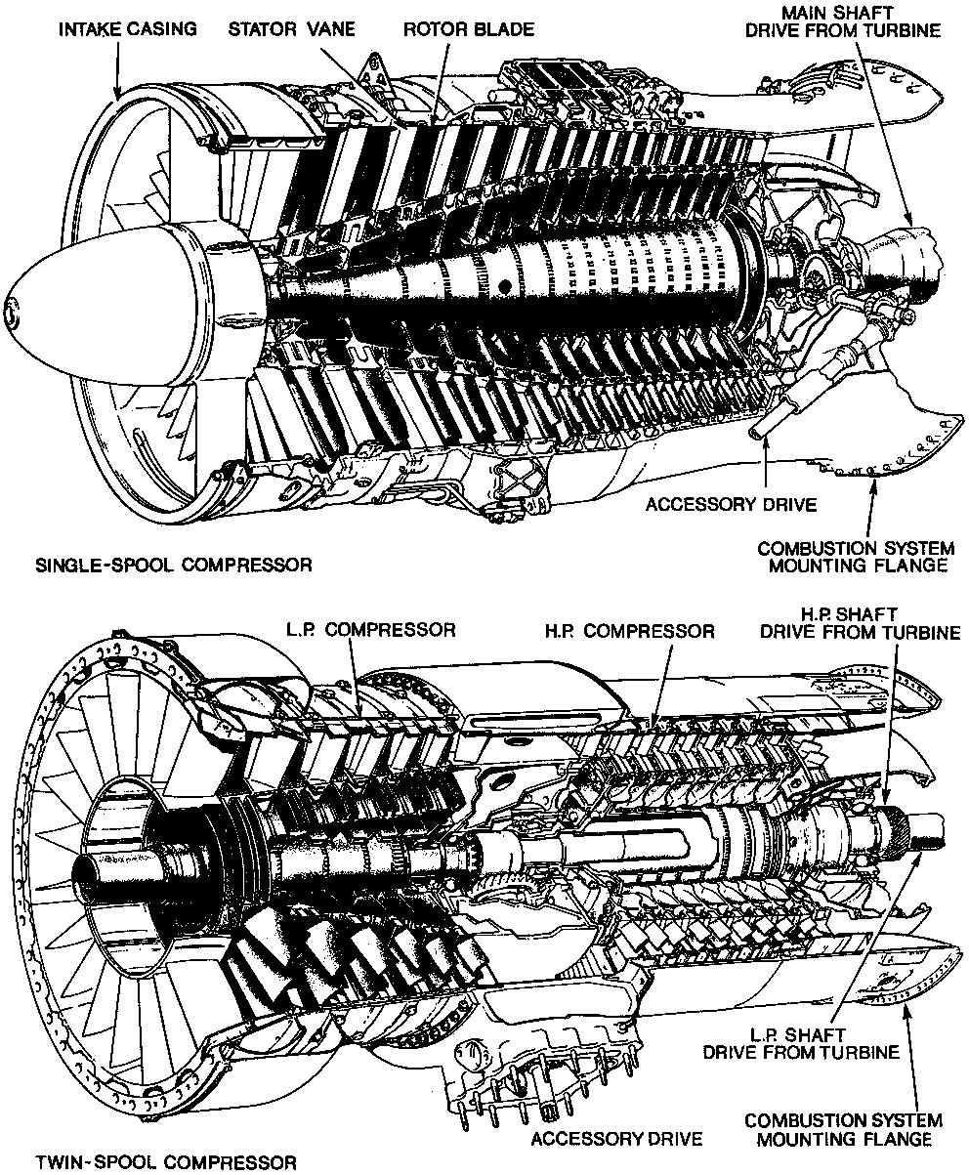
[그림11-28] Typical Axial-Flow Compressors(Rolls-Royce)

Slide 34
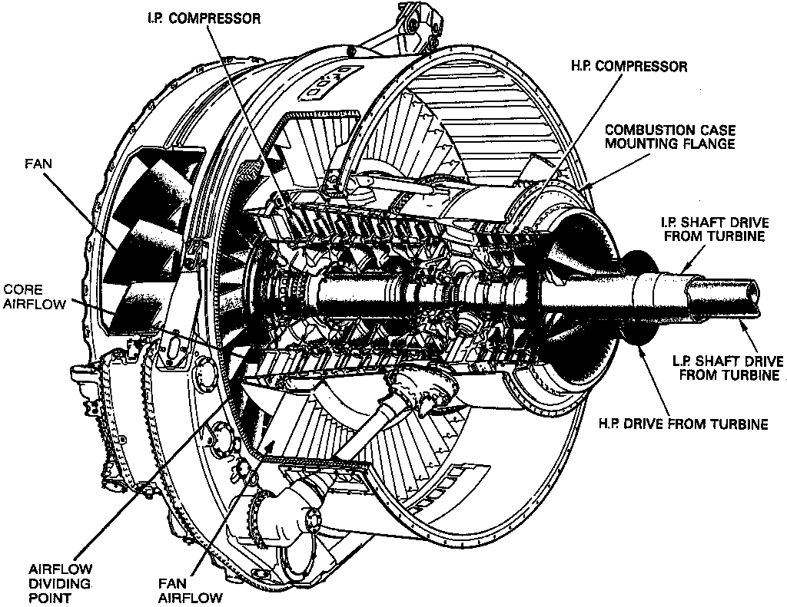
󰊷 팬 바이패스 비(Fan Bypass Ratio)
흡입구를 통과한 공기는 일반적으로 [그림11-29]에서와 같이 팬에 의하여 1단계 압축된 후에 코어(Core) 또는 가스터빈 엔진과 바이
패스 덕트로 분리된다. 이러한 설계는 아음속 항공기에 적절한 성능적용에 맞도록 되어 있는 것이다. 팬은 2중 압축기 엔진에서 최 전
방에 설치된 압축기 단계로서 저압압축기 축과 함께 연결되어 저압압축기 터빈과 함께 구동하도록 설계되어 있다. 팬 공기의 비는 코어 엔진으로 들어가는 공기의 량과의 비교하여 표시된다. 즉 팬 비율(Fan Ratio)은 팬을 통고하는 공기의 량을 코어엔진의 흡입구로 들어가는 공기의 량으로 나눈 값으로 정한다.

Slide 35
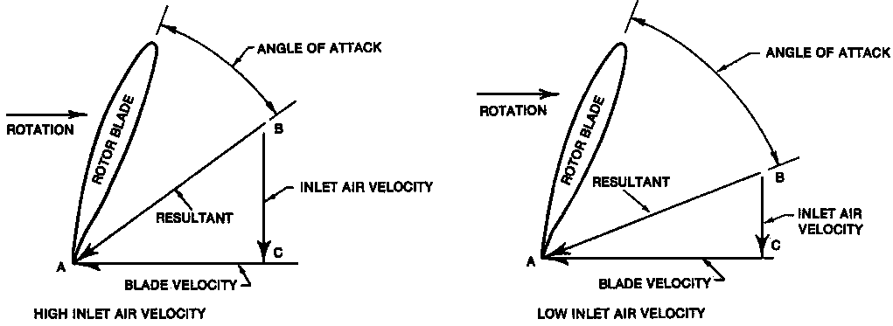
󰊸 압축기 실속(Compressor Stall)
가스터빈 엔진의 압축비를 5:1에서 18:1까지 올리는데에는 많은 시간(수 년)이 소모되었 다. 어떤 대형 수송기의 압축비는 30:1까지
가는 엔진을 장착한 항공기도 있다. 그러나 여기 에 걸림돌로 작용하는 것이 압축비를 올리는 데는 압축기 실속(Compressor Stall)
이라는 과제가 있었다. 압축기 실속은 압축기 깃을 손상시키는 근본 원인이 되기 때문이다.
압축기 실속은 설계된 공기흐름의 비를 초과 했을 때 공기의 속도 의하여 일어난다. 이러 한 실속을 방지하기 위해서는 압축기 단마
다 공기의 속도를 감소시켜 압축기 깃의 받음각 (Angle of Attack)을 일정하게 유지시키는 것이 첫째 조건이다. 즉, 압축기의 회전
깃의 받 음각을 압축기 실속 기준에 도달하지 못하도록 하는 것이다.
압축기 실속은 특정한 조건의 높은 압축기 속도와 낮은 흡입구 속도에서 자주 일어나는 현상이다.
[그림11-30]은 흡입공기의 속도와 변하지 않는 압축기 속도를 조합하여 감소시켜 유효받음각을 변화시키는 방법을 보여주고 있다.

Slide 36
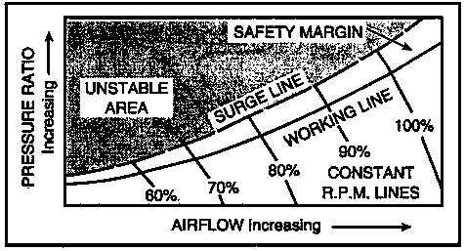
높은 압축기 속도와 함께 낮은 흡입속도와 같은 원인에 의하여 유효받음각이 증가되었을 때 이 받음각은 실속을 일으키는 조건이
된다. 이러한 조건을 해결하기 위해서 가스터빈 엔진의 압축기는 [그림11-31]에서와 같이 정상적인 조건으로부터 압축기 실속을
방지하기 위하여 적정한 한계로 설계되어진다는 것을 보여주고 있다.

Slide 37
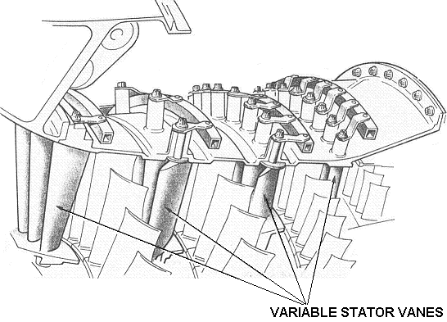
󰊹 압축기 공기흐름과 실속제어(Compressor Airflow and Stall Control)
[그림11-32]에서 보는 것과 같이 하나의 축을 가진 터보제트엔진에서의 높은 압축비을 얻기 위해서는 압축기 설계에 유도공기
흐름 제어가 필요하며, 이러한 방법은 1단계의 흡입유도 베인을 가변으로 설치하고, 거기에 여러 단계의 고정 베인을 가변으로
만들게 되었다.
압축기 속도를 설계속도보다 감소시키기 위해서는 압축기 회전기(Rotor Blade)의 회전 속도에 따라 받아들이는 공기흐름의 각
도를 일정하게 유지하기 위해서 고정 베인은 닫히는 쪽으로 작동시킨다.
가변 고정깃의 작동은 연료 제어 장치(FCU : Fuel Control Unit)가 압축기 입구온도와 엔진속도의 신호를 받아 피치각을 조절하
여 이루어 진다.
이렇게 작동되는 가변 고정깃의 효과는 압축기 내부의 각각의 단계마다의 공기 흐름의 방향을 교정하여 압축기 실속을 반지하
는 역할을 한다.

Slide 38
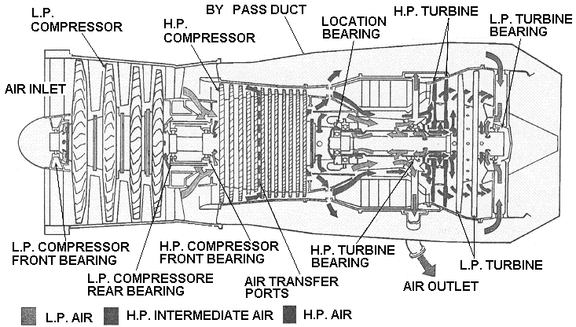
공기 브리드와 내부 공기의 공급계통 (Air-Bleed and internal Air Supply System)
가스터빈엔진의 압축기부분으로부터 압축된 공기는 여러 가지 목적으로 사용된다.
엔진압축기를 통과한 공기는 압축되면서 온도가 상승하여 압축기 마지막 단계에서는 공기의 온도가 650℉(343.33℃)까지 상승한다.
이렇게 가열된 공기는 압축기 스트럿트를 통하여 흘러 엔진 입구의 결빙을 방지시키고 다른 여러 가지 부품 즉, Fuel Heater, Aircraft
Heating 및 Thermal Anti-Icing 계통에 사용되어 진다.
일부 엔진에서는 엔진시동 또는 저속으로 작동 중에 압축기 끝부분에서 고압의 공기가 축적되는 것을 방지하기 위하여 자동으로 작동하는 공기배출계통(Air Bleed System)이 마련 되어 엔진 압축기 실속(Chocking 또는 Stall)을 방지시키고, 시동시 가속을 쉽게 할 수 있도록 한다.
압축기 공기의 흐름은 [그림11-33]에서와 같이 엔진 내부 구성부품인 터빈 휠(Turbine Wheel), 터빈입구 유도 베인(Turbine Inlet Guide Vane)과 같은 열부분(Hot Section)의 냉각 공기로 사용된다. 터빈입구 유도베인에는 구멍이 있어 압축기 공기가 흐를 수 있으며 이곳을 통관 공기는 터빈 노즐 다이어프램 주위를 지나도록 한다. 이러한 공기의 흐름은 압축된 공 기의 온도가 연소 배기가스보다 낮기 때문에 냉각효과를 얻는다.

Slide 39
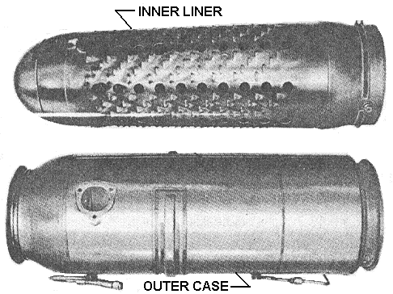
디퓨져(Diffuser)
가스터빈엔진에서의 디퓨져는 압축기와 연소실 사이에 있는 공기의 통로로서 그 목적은 연소실로 들어가는 공기의 속도를 감소시키
는 역할을 한다. 공기의 흐름 속도가 감소하면 베르누이의 정리에 의하여 정압은 증가한다. 엔진에서 공기의 압력이 제일 높은 곳이
기도 하 다.
연소실(Combustion Chamber)
터보제트엔진의 연소실은 일반적으로 캔-형(Can type), 애뉼러 형(Annular type)과 캔-애 눌러 형(Can-Annular 또는 Cannular type)
3가지가 있다.
캔 형 연소실의 형태는 [그림11-34]에서와 같이 독립된 한 개의 캔이 바깥쪽 쉘(Outer Shell, Case)과 장탈이 가능한 안쪽 라이너
(Inner Liner)로서 구성되어 있으며 이것을 여러 개 원형으로 붙여놓고, 불꽃 전달관을 통하여 연소불꽃이 전달되도록 구성되어 있다.
앞쪽에는 압축기를 통하여 나온 공기가 들어갈 수 있는 공기 입구가 마련되어 있다.

Slide 40
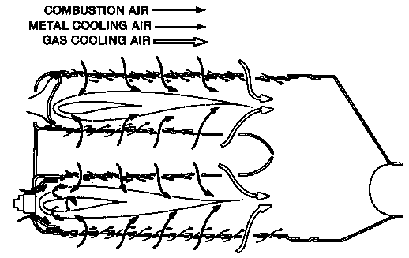
압축기로부터 들어오는 공기의 약 25%는 연소실 내부로 들어가 연료와 혼합되어 실제로 연소에 사용되고 나머지 75%는 연소실
냉각에 사용된다. 각각의 연소실에는 연료 노즐이 장착되어 연료를 내부 라이너 속에 분사하면 특정한 연소실(3번과 7번)에 장착된
점화플러그에 의하여 점화되면 불꽃은 중앙에서 타게된다. [그림11-35]에서와 같이 안쪽 라이너에 뚫려 있는 구멍을 통하여 들어
오는 냉각 공기는 연소 불꽃이 안쪽 라이너에 직접 닿지 않도록 중앙으로 몰아주는 역할을 하며 연소실 냉각을 하게 된다. 연료는
연소실을 떠나기 전에 완전연소가 이루어진다.

Slide 41
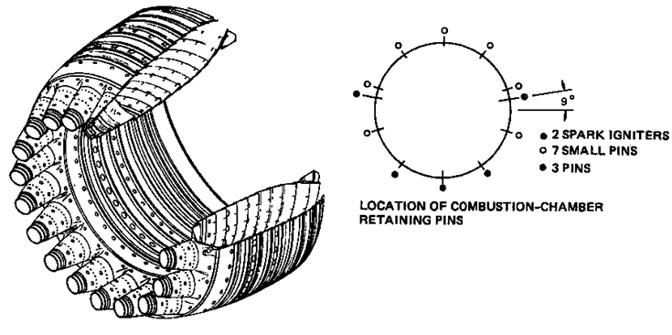
애뉼러 형(Annular type) 연소실은 일반적으로 높은 바이패스(High-Bypass) 터보팬 엔진에 사용하며, 이 애뉼러 챔버는 배기 연기를
없세는 효과를 가진 것으로 입증되어 있다.
[그림11-36]은 Pratt & Whitney의 JT9D엔진 연소실의 구성을 보여주고 있다.
이 애뉼러형 연소실은 2개의 모두개로 구성되어 있으며, 하나의 안쪽 라이너 (Inner Liner) 와 바깥쪽 라이너(Outer Liner)이며, 연소실
앞쪽에는 20개의 연료노즐이 있고, 각각의 연료 노즐 앞쪽에 공기 흡입구와 소용돌이 베인(Swirl Vane)이 마련되어 있어 연료의 분사를
증기로 만들어주는 역할을 하고 있다.
3시 방향과 9시 방향에 각각 한 개씩 점화 플러그가 대칭되어 장착할 수 있도록 설계되어 있다.

Slide 42
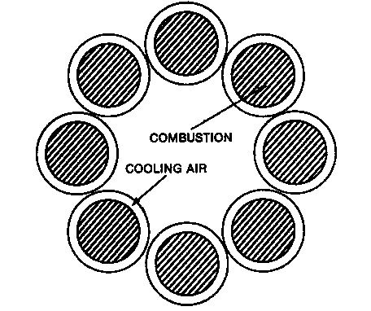
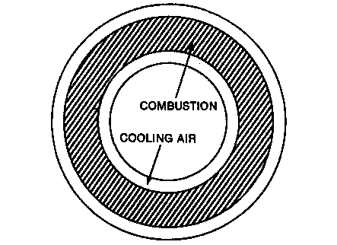
캔형 연소실의 중요한 장점은 여러 가지가 있으며 그 중 한가지는 라이너의 표면이 큰 각도의 곡면으로 구부려져있어 면적이 넓어 높은 저항을 얻을 수 있는 것이고, 단점은 [그림 11-37]과 같이 표면적이 적다는 것이며, 다른 단점은 가스의 흐름의 요구 량이 그림에서 보는 것과 같이 금속으로 둘러 쌓여 있다는 것이다.
애뉼러형 연소실의 바람직한 장점은 공기흐름을 포함한 가스취급에 대한 것으로 [그림11-38]에 도해되어 있다. 애뉼러형 연소실은 이용이 가능한 공간을 효율적으로 사용하고 있어 연소실 전체 직경의 1/2을 활용하여 많은 량의 공기를 이용한다. 또한 애뉼러형은 제작이 간편하고 연소실 곡면이 완만하여 공기흐름의 저항이 적은 장점을 가지고 있다.
캔-애뉼러 연소실은 [그림11-39]에서와 같이 하나의 애뉼러형 연소실 형태의 케이스 안에 원주를 따라 캔형 연소실 챔버 라이너를 원형 으로 배치한 캔형 연소실과 애뉼러 연소실의 복합형으로 두 가지 연소실의 특성을 모두 가지고 있는 형태이다. 냉각공기가 지나가는 애뉼 러 챔버는 대형의 원주형 라이너로 고도의 저 항을 줄여주는 역할을 하고, 각각의 캔-형 연소 실 라이너에는 각각 연료 노즐과 공기 흡입구 가 마련되어 있으며, 애뉼러 챔버는 연소실 안 으로 흐르는 공기의 속도를 분배하고 냉각공기를 유도하는 역할을 한다. 또한 캔-애뉼러 연소실은 높은 압력 등급의 엔진에서 작동하도록 설계되어 있으며 높은 고도에서 출력을 절감 하는 연소효과를 가지고 있다.

Slide 43
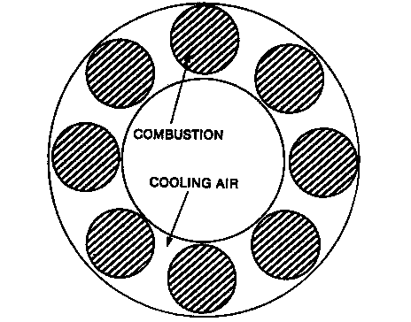
[그림11-39] 캔-애뉼러 형 연소실

Slide 44
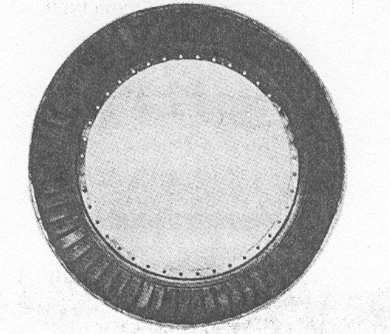
터빈 노즐 다이어프램(Turbine Nozzle Diaphragm)
터빈 노즐 다이어프램 또는 터빈 인렛 가이드 베인(Turbine Inlet Guide Vane)은 가스터빈엔진의 연소실부분 후방에 있는 링(Ring)에
정렬된 날개골(Airfoil) 모양의 베인을 나란히 장착한 모양의 공기흐름을 유도하는 베인이다.
터빈 노즐 다이어프램의 기능은 연소실에서 연소된 뜨거운 가스(공기)의 속도, 방향 및 압력을 조절하여 터빈으로 보내는 역할을 한다.
[그림11-40]에서 보는 노즐 다이어프램의 베인은 특정한 터빈 휠을 한 터보제트엔진에 사 용하는 것으로 가스의 흐름효과를 부여하도록
설계되어진 형태이다.
터빈노즐 다이어프램의 베인(Vane)들은 날개골(Airfoil)모양으로 보다 좋은 효율을 얻기 위하여 고속의 가스를 조절하도록 제작되어 있다.
이러한 날개골의 작은 베인은 노즐 링에 수축형으로 장착되어 가스 흐름의 방향을 변환시키고, 가스의 속도를 증가시켜 압력을 감소시켜
온도를 낮추는 역할을 한다. 가스의 열 에너지와 압력 에너지는 속도가 감소할 때 증가하게 된다.

Slide 45
터빈 노즐 출구의 전체면적은 각각의 베인 사이의 통로의 단면적 부분의 면적을 합한 것으로 이 출구면적은 노즐의 입구 면적보다
적으므로 가스의 속도가 출구에서 증가하게 된다.
[그림11-41]의 A, B, C, D와 같 이 노즐베인의 입구와 출구의 면적이 다르고, 터빈의 브레이드의 입 구와 출구의 면적이 다르게
수축형 으로 장착 정렬되어 가스의 흐름 방향을 화살표로 잘 나타내고 있 다. 가스의 흐름 방향은 화살표와 같이 방향이 바뀌어 터빈 브레이드 를 때릴 수 있도록 유도 각을 만들 어 준다.
터빈베인 부분은 엔진에서 온도가 제일 높은 부분으로 연소실에서 연료가 연소가 진행 중에 있을 때에는 연소실 라이너 외부로부터
냉각공기가 안으로 들어가 높은 온도로부터 보 호되고 있다. 연소실에서 나오는 공기의 온도는 약 1700℉～2000℉(927℃～1093℃)
가 되므로 터빈 노즐 베인과 지지 링은 필히 높은 온도에 견디는 합금을 사용해야 하며, 냉각되어야 한 다. 즉, 장착된 모두개가 높은
온도에 의한 팽창 및 수축에 의하여 비틀림 또는 균열을 방지하기 위해서 일정한 온도로 냉각시켜야 한다.
냉각은 베인의 구멍을 통하여 압축기 배출공기를 지나게 하여 이루어지며, [그림11-42]는 공기-냉각 베인의 단면을 보여주고 있다.
냉각 공기는 구멍을 통하여 들어가 전련(Leading Edge)과 후련(Trailing Edge)에 있는 여러 개의 작은 구멍을 통하여 배출되어 배
기가스와 혼합되어 엔진 밖으로 배기 된다.
일부 엔진의 노즐베인은 사인터드(Sintered) 고온합금으로 구조되어 있고 일정한 각도의 다공성 벽으로 되어 있다. 냉각 공기는 베
인의 안쪽에 있는 큰 구멍 안으로 직접 들어가 다공성 구멍을 통하여 밖으로 흐른다. 이러한 방식을 이송침투 냉각 (Transpiration
Cooling)법이라 한다.
노즐과 터빈부분은 높은 온도에 의한 부식을 방지하기 위하여 내식성 금속을 사용하고, 터빈베인의 첫 단계의 터빈 브레이드는 내
식성의 금속으로 표면처리를 해야한다. 이러한 표 면 처리를 Jo-Coating이라 한다.
노즐베인의 안쪽 라이너와 바깥쪽 링은 높은 온도에 의하여 팽창과 수축에 의한 비틀림 을 방지하기 위해서는 특수한 방법에 의하
여 장착되어져야 한다. 이렇게 하기 위해서는 지지 링의 구멍이 베인의 끝 부분(Base 부분)보다 커야하거나 또는 링에 베인을 용접
에 의하여 장착하기도 한다. 그러나 어떤 방법으로든 간에 열팽창은 고려하여 장착되어져야 한다. 일부 의 현대 엔진에서는 터빈 노
즐 베인이 바깥쪽 링에만 장착하여 팽창과 수축에 의한 비틀림 에 대하여 보호되어진다.

Slide 46
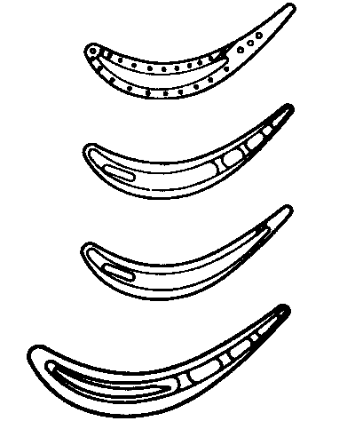
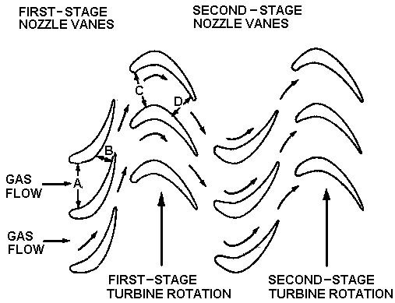
[그림11-41] 노즐 베인과 터빈 브레이드의 정렬
[그림 11-42] Air-cool Vane의 단면

Slide 47
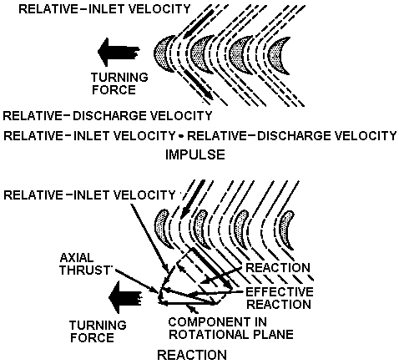
터빈(Turbines)
터보제트엔진의 터빈은 단단(Single Stage) 또는 다단(Multi-Stage)터빈을 가지고 있으 며, 터빈의 기능은 엔진의 연소실 부분에서 나온 고속의 가스로부터 운동에너지를 끌어내는 역할을 한다. 이 에너지는 압축기를 구동시키는 축 마력(Shaft Horsepower)으로 변환시키는 역할을 한다.
연료가 연소되어 얻어진 에너지의 약 3/4은 압축기를 구동시키는 데 사용되고, 만약에 엔 진이 프로펠러 또는 출력 축을 구동하기 위해서 사용된다면, 가스 에너지의 약 90%이상을 터빈을 구동시키는데 사용된다.
터빈의 종류는 충동터빈(Impulse Turbine), 반동터빈(Reaction Turbine)과 충동-반동터빈 (Reaction-Impulse Turbine) 3가지가 있으며 일반적으로 터보제트 엔진에는 충동-반동터빈 을 사용한다.
충동터빈과 반동터빈의 차이점은 [그림11-43]에 나타내고 있는 것과 같이 충동터빈은 터빈을 지나는 가스의 압력과 속도가 입구와 출구 쪽이 동일하며, 단지 가스 흐름의 방향만 변환시켜준다. 이렇게 고속 가스의 방향이 변환될 때 터빈에 에너지가 축적된다.
반동터빈에서는 가스의 압력과 속도가 변환된다. 즉, 터빈 브레이드 사이로 가스가 통과할 때 [그림11-43]의 아래 그림에서와 같이 가스가 터빈의 단면을 지날 때 가스의 속도가 감소와 증가의 원인이 되는 것을 베르누이의 정리를 통하여 알 수 있듯이 속도가 증가하면 압력은 감소하게 된다 이러한 경우에 가스의 속도 변화가 터빈에 에너지를 부여하게 되어 터빈은 굵은 화살표 방향으로 회전하게 된다.

Slide 48
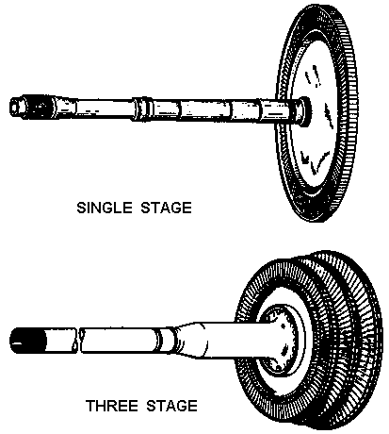
터빈의 종류는 [그림11-44]에 도해되어 있다.
가스터빈엔진에서 노즐 베인과 터빈 브레이드는 대단히 높은 온도로 구동하므로 이에 견딜 수 있는 고온-합금으로 제작되어야 하고, 어
떠한 형태로든 특수한 냉각 방법을 부여해야 한다. 만약 터빈의 베인과 브레이드 에 가해지는 온도를 고려하지 않으면 베인이나 브레이
드는 타던가(Burning), 응력파괴(Stress-Rupture)에 의 하여 균열이 발생하게된다. 코발트(Cobalt), 콜롬비움 (Columbium), 니켈
(Nickel)과 같은 고온-합금의 개발과 기타 냉각방법과 같은 요소에 의하여 가스터빈 엔진의 작동온도는 증가하게 되었다. 또한 베인과
브레이드가 고온과 열에 의하여 부식되는 것을 방지하기 위하여 개발된 것이 브레이드 나 베인의 표면에 특수한 코팅으로 표면을 처리
하는 것이다.

Slide 49
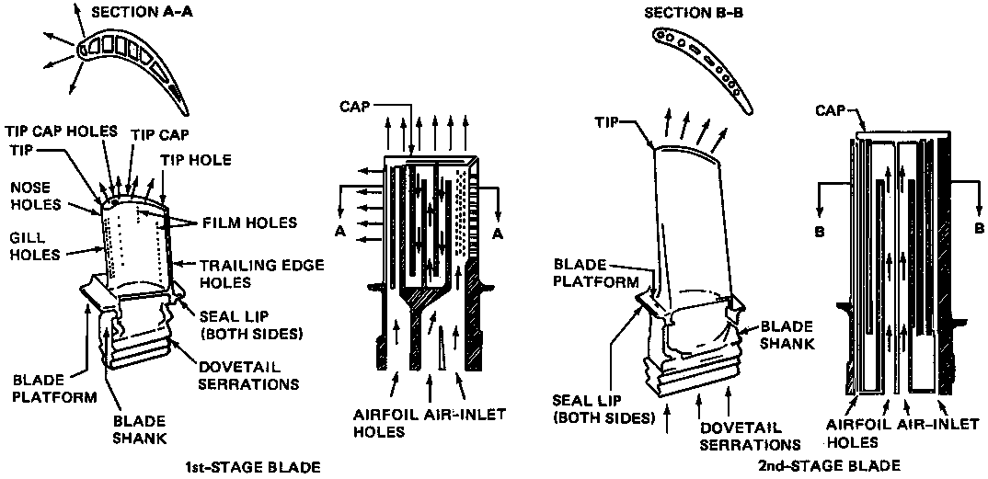
가스터빈엔진에서 연소가스의 온도는 각 터빈을 지 나면서 실제로 온도가 떨어진다. 이것은 터빈의 첫 단 계를 특수한 방법으로 냉각
을 부여하기 때문이며, 어떤 엔진에서는 2단계 노즐 베인과 터빈 브레이드를 냉각시키는 것도 있다.
앞에서 언급한 것과 같이 1단계 노즐 베인은 베인의 안쪽으로 냉각공기를 통과하도록 만들어져 있으며, 1단계 터빈 브레이드 역시
[그림11-45]에서와 같이 냉각 공기가 브레이드의 아래의 넓은 구멍을 통하여 들어와 앞쪽 구멍이나 후련(Trailing Edge)의 구멍을
통하여 배출 하므로 냉각이 되도록 한다. [그림11-45]는 터빈 브레이드의 단면과 냉각 공기의 흐름을 화살 표로 나타내고 있다.

Slide 50
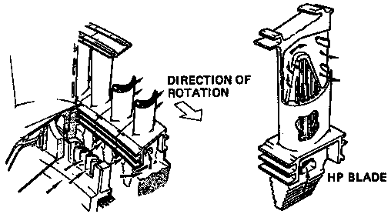
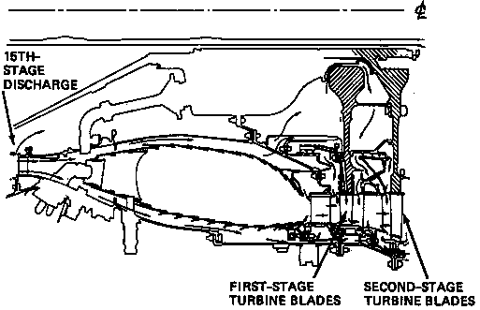
[그림11-46]은 Pratt & Whitney JT9D 터보팬 엔진의 1단계 터빈 브레이드의 냉각 공기가 지나가는 통로를 보여주고 있으며,
[그림11-47]은 Rolls-Royce RB211 터보팬 엔진의 터빈 브 레이드의 냉각 공기가 지나가는 통로를 보여주고 있다.
터빈 브레이드는 슈라우드(Shrouded)가 있는 것과 없는 사향으로 제작되며, 슈라우드가 있는 브레이드는 브레이드의 끝(Tip)부분에 덮개를
씌워 서로 쌍을 이루도록 하여 브레이드 끝 부분이 링(Ring)과 같은 형태를 이루고 있다.
이 링은 배기가스가 브레이드의 끝 부분에서 누설되는 것을 방지시킨다. [그림11-47]에서 보는 브레이드는 슈라우드형으로 이러한 슈라우
드형은 무게가 추가되기 때문에 원심력과 과 열에 의하여 늘어남(Growth) 또는 말림(Creep)의 원인이 되기도 한다.
[그림11-46] JT9D 엔진의 1단계 터빈 브레이드의
공기 냉각
[그림11-47] RB21 엔진의 터빈 브레이드의 냉각

Slide 51
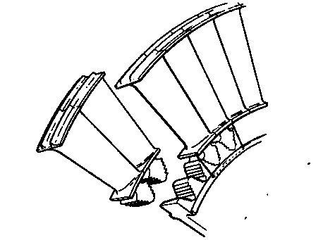
터빈 브레이드는 슈라우드(Shrouded)가 있는 것과 없는 사향으로 제작되며, 슈라우드가 있는 브레이드는 브레이드의 끝(Tip)부분에
덮개를 씌워 서로 쌍을 이루도록 하여 브레이드 끝 부분이 링(Ring)과 같은 형태를 이루고 있다.
이 링은 배기가스가 브레이드의 끝 부분에서 누설되는 것을 방지시킨다. [그림11-47]에서 보는 브레이드는 슈라우드형으로 이러한
슈라우드형은 무게가 추가되기 때문에 원심력과 과 열에 의하여 늘어남(Growth) 또는 말림(Creep)의 원인이 되기도 한다.
터빈 브레이드를 터빈 디스크에 장착하는 방법은 [그림11-48]과 같이 “Fir Tree”(전나무)Slot 방법과 [그 림1-45]에서와 같이 “Dovetail” Slot 방법이 있으며, Dovetail Slot 방법은 디스크의 가장자리 홈(Slot)에 고정용 탭(Tab)을 삽입하고 브레이드의 주물 또는 기 계 가공한 밑받침(Base)을 삽입시킨 후에 탭을 상하 로 구부려 고정시키거나 리벳을 이용하여 고정시키는 방법이다.
General Electric 사의 CF6 터보팬 엔진의 터빈 브레이드는 디스크 가장자리의 표면에 작은 고정용 볼트를 이용하여 고정시키며, 이러한 고정방법은 일정한 홈에 꼭 맞도록 장착되는 것이 아니기 때문에 냉각 공기의 누설을 막기 위해서 특수한 기밀장치(Seal)을 삽입시킨다.
터빈 휠 모두개(Assembly)의 균형(Balance)은 휠이 고속으로 회전하기 때문에 대단히 중 요한 요인으로 작용한다. 그러므로 모든 터빈 브레이드에는 정확한 모멘트-무게(Moment- Weight)가 터빈 브레이드와 터빈 디스크 링의 홈에 표시되어 있다. 브레이드를 링에 장착할 때에는 홈에 표시된 번호에 따라 정확한 모멘트-무게가 맞도록 정비교범에 나와 있는 순서 에 따라 장착하여야 하며, 엔진에 장착하기기 전에 휠 평형을 측정하여야 한다.

Slide 52
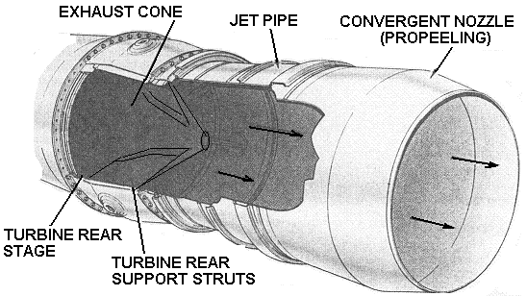
배기계통(Exhaust System)
배기가스의 흐름은 엔진 터빈으로부터 배기계통으로 들어가는 가스의 속도는 750～1200 ft/sec(228.6～365.8 m/sec)정도이다. 그러
나 이 속도는 높은 마찰 손실을 만들기 때문에 흐름 의 속도는 확산에 의해서 감소하게 된다. 이러한 감소현상은 [그림11-49]에서 보는
것과 같이 배기 콘(Exhaust Cone)과 바깥쪽 벽 사이의 가스통로 면적의 증가에 의하여 이루어 진자.
배기 콘은 또한 터빈 디스크의 후방 면으로 공기가 가로질러 흐르는 것을 방지시키며, 배기부분인 제트 파이프의 중앙으로 공기흐름을
유도시키는데 사용하며, 이 때의 배기가스의 속도는 음속의 0.5배 또는 약 950 ft/sec에 도달한다.
배기가스는 추진 노즐을 통하여 대기로 분사된다. 수축 덕트인 추진노즐에서의 가스의 속 도는 증가하며, 터보제트엔진에서 배기가의
출구 속도는 낮은 추력 조건에서는 아음속이 되고, 엔진의 추력이 증가하여 작동 중에는 출구의 속도는 더 이상 증가하지는 않으나 온도는 증가하게 된다.
추진노즐 상류(Up-stream)의 전체 압력은 증가하여 추진노즐에 꽉 차여 있을 때의 용량 이상으로 증가하며, 가스의 정압은 대기압보다
높은 상태로 배출된다. 노즐 사이의 이 차압 은 압력추력(Pressure-Thrust)을 부여하게되고, 압력추력은 가스흐름의 운동량 변화로부터
얻어지는 추력이 된다.

Slide 53
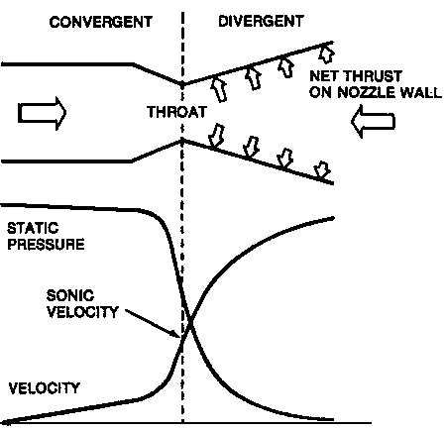
수축형(Convergent type) 노즐은 가스가 출구로부터 떠나는 순간 빠르게 퍼져나가지는 않지만, 순간적으로 외부 공기압력과 같아지기
때문에 에너지 손실이 발생한다. 이러한 이유로 일부 고압 비(High Pressure Ratio)엔진에는 수축-확산형 노즐을 사용하여 에너지 손
실을 보상한다. 즉 노즐의 압력 에너지를 이용하기 위하여 가스 속도를 증가시켜 추력을 증가시킨다.
[그림1-50]은 수축-팽창형 배기 노즐의 공기의 속도와 압력 변화에 대한 그래프로 배기노즐의 목 부분은 수축되어 있고, 끝 부분은
확산되어 벌어져 있다. 가스가 노즐의 수축 부분에 도달하기 전에는 서는 정압은 최대가 되고, 목 부분을 지나면서 속도는 급격히 증가
하면서 압력은 떨어진다. 이때 노즐의 내부 벽에 작용하는 압력의 힘에 의하여 반작용의 운동량이 증가하게 된다. 이 반작용의 운동
량은 노즐의 종축에 나란히 작용 하여 추력증가를 만들어 준다.

Slide 54
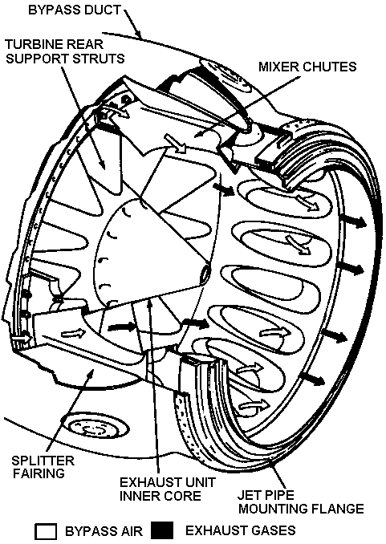
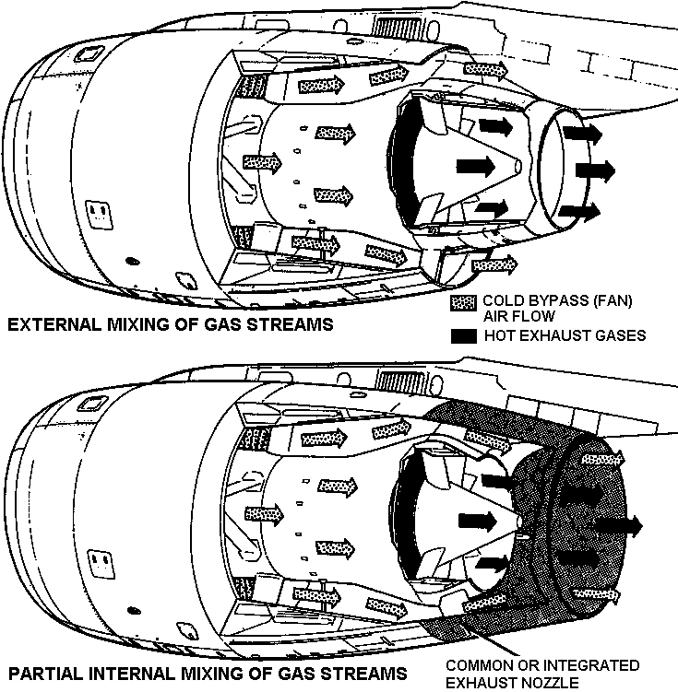
바이패스 엔진에는 2가지 형태의 가스흐름을 대기로 분사시키며, 하나는 냉각 바이패스 공기의 흐름이고 다른 하나는 터빈을 지난 뜨거운 배기가스이다. [그림11-51]에서와 같이 낮은 바이패스 엔진은 혼합기(Mixer Chutes Unit)를 통하여 바이패스 된 냉각공기를 터빈을 거쳐 배출되는 뜨거운 공기와 혼합시켜 제트 파이프로 보낸다. 높은 바이패스 비의 엔진에서는 [그림11-52]에서와 같이 2가지 공기 흐름을 분리하여 배기 되며, 중요한 것은 2가지 가스흐름을 혼합시켜 공통 또는 통합된 노즐을 통하여 것과 아래의 그림에서와 같이 2가 지 가스(공기)의 흐름을 부분적으로 혼합시켜 배기 시키는 방법이 있다

Slide 55
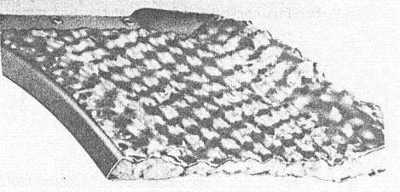
배기노즐(Exhaust Nozzles)
배기 노즐 또는 콘(Cone)의 기능은 배기 가스의 속도와 온도를 제어하는 것이다. 비록 배기 노즐이 없는 것보다는 약간의 추력을 추가
하지만 그 크기는 전체의 추력에 비해 매우 작은 것이고, 배기가스의 흐름의 방향을 제트 파이프 중앙으로 모아주는 역할을 한다. 그러
나 수축형 노즐을 사용할 때에는 가스의 속도는 증가하고, 이 흐름은 엔진에 추력으로 직접 작용한다.
배기 노즐 출구의 단면적은 대단히 중요한 역할을 하므로 만약에 면적이 너무 넓으면 엔 진은 최대출력(이륙 출력 : Takeoff Power)을
만들지 못하고, 면적이 너무 적으면 최대출력 조건에서 배기 온도가 너무 높아져 엔진의 파손을 초래하게 된다.
배기 계통은 필히 높은 온도에 견딜 수 있는 능력을 갖추기 위해서 니켈 또는 티탄늄으로 제작되어야 하며, 어떠한 열이라도 항공기
구조에 전도되는 것을 방지시켜야 한다. 이러기 위해서는 배기 제트 파이프 주위를 냉각용 밴트 공기를 통과시키거나 또는 [그림11-
53]과 같은 열 차폐용 덮개(Insulating Blanket)를 씌워 막을 수 있다.
이 차폐용 덮개는 내부에는 단열물질인 화이버 천으로 되어 있고, 밖에는 얇은 스테인레스강으로 만들어 강도를 증가 시켰으며, 때로
는 소음 축적형 물질을 사용하여 엔진 배기계통의 소음을 감소시키는 역할을 하기도 한다.
배기계통에서는 광범위한 온도변화는 대단히 중요한 요인이므로 장착과 연결부분에서 발생하는 팽창과 수축에 따라 발생하는 일그러
짐이나, 파손이 일어나지 않도록 장착되어야 한 다.

Slide 56

가변-면적 배기노즐(Variable-Area Exhaust Nozzle)
가변-면적 배기노즐은 일반적으로 후기연소기(Afterburner)와 같은 짧은 시간에 추력증가 를 필요로 하는 전투기 엔진에 사용된다. 후기연소기는 순간적인 대단히 큰 추력 증가에 사용되고, 연료의 흐름 증가에 따라 순간적으로 비행기의 속도를 증가시킨다. 후기연소기의 형 태는 터빈 부분의 후방과 배기노즐 전방의 중간에 위치하고 있으며, 램 제트엔진과 같은 방 법으로 작동한다.
후기연소기 계통의 구성은 [그림11-54]에서 보는 것과 같이 연료메니폴드, 점화계통과 불꽃 유지장치(Flame Holder)로 구성되어 있다.
메니폴드와 불꽃 유지장치는 배기가스에 연료를 분사시키기 위하여 마련되어 있으며, 점화계통은 연료-공기 혼합기를 점화시킨다.
코어(Core)엔진을 통하여 지나가는 공기의 상당량은 연소에 필요로 하지 않고 약 75%는 냉각을 위해서 사용된다. 터빈부분을 통과한 배기가스의 모든 공기는 더 이상 냉각이 필요하지 않으므로 이 공기에 연료를 혼합시켜 후기연소기에서 재 연소시킨다.
후기연소기에서 연료가 연소되면 가스는 속도의 증가, 온도의 상승으로 추력이 증가한다. 후기연소기의 작동은 제트노즐 주위에서 온도와 압력이 증가하게 되고, 증가한 압력은 터빈에 서 분사되는 배기가스의 의하여 배압(Back Pressure)이 일어나게 되고, 그 결과로 터빈 근처 에서 가스의 온도상승이 안전 허용범위를 넘어서는 경우가 발생한다. 이때 가변-면적 노즐 의 배기면적이 변하게 된다. 즉, 노즐이 열려 면적이 커지면서 배기가스의 온도가 감소되어 허용범위 안으로 유지시킨다.
가변-면적 노즐은 [그림1-54]에서 보는 것과 같이 손가락형으로 배기 파이프의 외부표면으로부터 밖으로 벌어지는 여러 개의 플랩으로서 플랩의 작동 각도에 의하여 배출 면적이 조절되어 진다. 이 노즐의 플랩은 비행기에 따라 전기적, 유압, 또는 공압에 의하여 작동한 다.

Slide 57
역추력 장치(Thrust Reversers)
터빈엔진 항공기에는 엔진에 역추력장치가 마련되어 항공기가 착륙 후에 항공기 제동계통(Brake System)을 보조하여 엔진 역추력을
발생시켜 항공기의 속도를 감속시키는 역할을 한다.
역추력에서 공통으로 가장 많이 사용하는 2가지 유형은 [그림11-55]에서와 같이 공기역학적 차단계통(Aerodynamic Blockage System)과 [그림11-56]에서와 같이 기계적 차단계통 (Mechanical Blockage System)이 있다.
공압계통과 기계적인 계통의 역추력장치는 높은 온도와 가스하중을 받으므로 양 계통의 구성부품은 특히 도어는 내열성 금속으로 특수하고 견고한 구조로 제작되어야 한다.
[그림11-55]에서 보는 역추력장치는 베인과 디플렉터(Deflector: 방향전환기)가 장착되어 있어 배기가스와 팬을 통하여 흐르는 2차 공기를 밖으로 배출하여 전방으로 흐르도록 하여 역추력을 발생시키고, 이러한 장치의 작동제어는 조종실에 있는 역추력 레버(Reverser Lever ; 엔진 스로틀과 한 조로 구성되어 있음)에 의하여 조종된다.
공기역학적 차단계통의 역추력장치의 구성은 여러 개의 캐스케트 베인(Cascade Vane), 솔레노이드(Solenoid), 공압모터 작동기(Pneumatic Motor Actuator)로 되어 있으며, 모터의 작동을 통하여 기어와 축을 움직여 캐스케이트 베인을 전개(Deployed)위치로 만든다.
항공기가 착륙한 후에 조종사가 엔진 추력레버를 완속(Idle)위치에 놓고, 역추력레버 (Reverser Lever)를 당겨 작동시키면 이동 카울(Translating Cowl) 또는 역추력 카울 (Reverser Cowl)이 엔진 후방으로 전개되면서 캐스케이트 베인이 노출되고, 차단도어 (Blocker Door)가 닫치면서 팬 바이패스 공기와 배기 가스가 캐스케이트 베인을 통하여 진 행 방향이 바뀌어 엔진의 앞쪽으로 흐르도록 한다. 또한 동시에 역추력레버의 기계적인 신호 가 엔진 연료조절기(FCU ; Fuel Control Unit)를 작동하여 연료흐름이 증가하고 엔진추력은 전방 최대 추력의 75%까지 증가하여 역추력을 만들어 낸다.
[그림11-56]은 기계적 차단 역추력장치로서 2개의 배기가스 차단용 도어(Blocker Door) 또는 “Clamshell Door”(대합조개 모양을 한 도어)와 작동기(Actuator) 및 기타 기계적인 연동 장치로 구성되어 있으며, 엔진의 후방 배기덕트 끝 부분의 낫셀에 장착되어 있다.
기계적 역추력 차단장치는 전기적으로 제어되고, 유압에 의하여 작동하며, 엔진 회전속도 가 65%(엔진 완속속도 Idle rpm)에서만 전개(Deploy)된다.
작동방법은 공기역학적 차단 역추력장치와 같이 조종실에서 엔진 스로틀을 완속위치에 놓고 역추력 레버를 역추력 위치(엔진 스로틀이 완속위치에 있어야만 작동이 가능함)로 당 기면 케이블에 의하여 전기스위치가 작동하고 이 스위치에 의하여 유압 선택밸브가 작동하 여 차단용 도어(Clamshell Door)가 배기가스를 차단하는 쪽으로 전개되어 배기가스를 엔진 전방으로 흐름을 바꾼다. 이때 차단용 도어에 연결된 피드백(Feedback) 케이블이 작동하여 엔진 연료조절기(FCU)에 전달되어 엔진 추력은 엔진 최대추력의 약 75%까지 증가하고, 배기가스에 의한 역추력을 만들어 낸다.

Slide 58


[그림11-55] Thrust Reverser Action on a DC-10 Airplane
[그림11-56] Thrust Reverser Action on a Business Aircraft

Slide 59
보기구동장치(Accessory Drives)
터빈엔진의 보기 구동부분은 엔진의 출력과 항공기 계통의 보기인 연료펌프, 윤활유펌프, 발전기(엔진발전기, 항공기 발전기), 유압펌프와
기타의 필요한 장치를 구동시키는데 사용되는 부분으로 엔진의 전방 압축기부분 하부에 위치하고 있다.
보기 구동은 엔진전방 압축기 프레임을 통하여 축에 의하여 구동되는 기어박스로서 [그림11-57]에서와 같이 축을 통하여 기어 열(Gear
Train)들이 해당 보기에 맞는 속도의 비를 가지고 정렬되어 있다.
감속기어계통(Reduction Gear System)
가스터빈엔진의 감속기어계통은 왕복엔진보다 높은 감속율을 가지고 있다.
예로서 Pratt & Whitney Canada의 PT6A-27 2단 엔진은 약 15:1의 감속기어 계통을 가지고 있다. 즉, 출력터빈의 속도는 33,000 rpm이며,
이 엔진이 장착된 헬리콥터의 출력 축은 출력-열 기어박스(Power-Train Gearbox)에 의하여 6,300 rpm으로 회전된다. 이러한 감속기어는
터보프롭 엔진이나 터보샤프트 엔진에 사용하기 적절한 장치이다.
엔진 감속기어계통에 사용되는 기어들은 대단히 높은 하중(부하)에 견디기 위하여 고품 질의 합금 철을 단조 및 기계가공 하여 사용한다.
굵은 축(입력 축)은 볼 베어링에 의해서 지지되어 엔진 케이스에 전달되는 모든 하중과 진동을 흡수할 수 있도록 설계되어 있다.
감속기어계통은 엔진의 신뢰성에 대단히 중요한 부품으로 엔진 오버홀 과정에 포함되어 있다. 그러나 슈퍼-기어계통은 제외되며, 이것은 일정한 등급의 방법에 의하여 수리를 수행 하여야 한다. 감속기어의 오버홀과 재사용은 연방항공국(FAA)에 의하여 인가 받은 공장에서
수리 및 오버홀을 수행 및 검사가 이루어져야 한다.

Slide 60

[그림11-57] Accessory Drive and Accessory Units

Slide 61

엔진 소음(Engine Noise)
가스터빈엔진에 의해서 발생하는 과도한 소음은 여러 가지 불편한 원인이 되므로 연방항공규정(FAR : Federal Aviation Regulation)에서 엔진소음과 기타의 항공기 소음에 의한 물 리적 손상과 위험으로부터 보호하기 위하여 일정한 수준으로 제한하게 되었고, 엔진이나 항 공기 제작사와 함께 정부기관에서 실제로 실험을 통하여 엔진을 개조하도록 하여 허용수준 이하로 소음을 감소시키는 역할을 하고 있다. 소음감소를 위한 몇 가지 방법은 이 부분 후방 에 언급하기로 한다.
① 소리(Sound)
소리는 인간이 들을 수 있는 가청음으로 공기 중에서 압력 파의 연속으로 되어 있으며, 소리는 광범위한 주파수에 수많은 파형이 혼합된 것이거나 또는 순수한 톤(tone)의 단상 주파수의 사인파 형태로 된 것도 있다.
② 소음(Noise)
소음은 듣기를 원하지 않는 시끄럽고 자극적인 소리를 말한다.
항공기의 소음은 가스터빈엔진이 작동할 때 만들어지며, 인간의 귀로 들을 수 있는 모 든 주파수가 혼합되어 있는 소리로서 물리적 파괴범위(수준)에 도달할 수 있는 강도를 가 지고 있다.
소리의 강도측정 기본단위는 데시벨(㏈)이며, 1㏈는 1/10벨(B ; bel)이다. 인간이 들을 수 있는 가청음은 1B이지만 터빈엔진이 이륙출력에서는 155㏈(15.5B)의 강한 소리가 난다.
데시벨의 척도는 소리증가의 강도로서 대수의 수열과 같이 수학적인 묘사이다. 만약 데시벨이 소리의 수준이 2중일 때는 소리의 강도는 원음의 제곱과 같고, 데시벨의 소리의 수준이 3중일 때의 소리의 강도는 원음의 3제곱이 된다.
어떤 소리의 데시벨 폭을 [그림11-58]에 표시하고 있다. 여기서 소리가
100 ㏈이면 대단히 강한 소리(특급열 차가 지나가는 소리를 가깝게 듣는 것과 같은 소리의 크기)이고, 120 ㏈가 되면 사람이 들 을 수 있는 최대의 소리이다. 이 수준 이상의 소리는 귀로 강도가 증가하는 것을 느낄 수 있으나 듣는데는 별 차이가 없다. 그러나 고막의 파손을 가져올 수 있는 요인이 된다

Slide 62
터보제트엔진으로부터의 소음은 출력에 따라 원인이 되나, 그러나 엔진을 통과하는 공 기의 “Torturing”(시달림)으로부터 일어나는 것이 기본이다. 최초에 공기는 격렬하게 흡입 덕트의 입구를 통과하여 엔진으로 들어가 흡입구 유도 베인을 통과하여 압축기 브레이드 와 마주치게 된다. 이렇게 공기가 시달릴 때 소리의 크기는 창조되며, 광범위한 주파수를 갖게 된다. 그러나 단상 주파수는 들을 수 있다. 압축기 브레이드 입구로 들어오는 공기에 의하여 나는 소리로 일반적으로 “Whine”(우는소리)로 잘 알려져 있다. 이러한 소리를 “Discrete”(불연속 음)라 부른다.
이것보다 더 강한 소리는 엔진이 높은 출력으로 선택되었을 때 배기노즐에서 발생하는 것이다. 이 배기노즐에서 나는 소리는 엔진 외부의 공기는 조용히 움직이지 않고 있으나 상대적으로 제트노즐로부터 발산하는 뜨거운 공기의 높은 속도의 제트에 의하여 발생하는 소용돌이 사이에서 공기의 전단흐름에 의하여 발생하며, 이러한 소음을 Broadband Noise 라하며, 그 이유는 수많은 주파수의 음이 포함되어 있기 때문이다.
터보팬 엔진에서 고려해 볼만한 소음은 엔진의 팬 부분으로 흐르는 2차 공기의 흐름에 의해서 발생한다. 이 소음은 1차 제트배기 보다는 낮은 속도이므로 그렇게 강하지는 않다. 한 가지 추가할 요인은 터보팬 엔진의 제트배기는 팬을 구동시키는 에너지로 사용하기 때 문에 배기제트의 속도가 감소하게 되어 소음은 낮은 강도로 만들어진다.

Slide 63

③ 소음의 감소(Reduction of Noise)
수 년동안 터빈엔진의 소음을 효과적으로 감소시키는 방법이 수많은 실
험과 작업에 의 하여 계속 진행되어 왔으며, 초기에는 군용 항공기와 예
전의 상업용 항공기에 사용하는 단 순 배기노즐(Single Exhaust Nozzle)
터빈엔진이 장착된 상업용 항공기를 위하여 [그림 1-59]의 좌측 그림과
같은 다중-관(Multiple-Tube) 제트노즐을 개발하였다.
다중-관 제트노즐의 효과는 개개의 제트흐름을 만들어 배기가스의 흐름
을 여러 개로 분산시켜 소리의 주파수를 증가시키는 역할을 한다.
이러한 고주파 음을 저주파로 만드는 것보다는 보다 빨리 음의 근원으로
부터 거리를 증가시켜 멀리 보낸다. 즉, 항공기로부터 소리 가 500피트
또는 1000피트(152.4m 또는 304.8m)로 보내어 엔진의 소리를 줄여주
는 방법을 택한 것이다.
배기노즐의 다른 형태는 [그림1-59]의 우측과 같이 주름-표면적 형
(Corrugated Perimeter type)이다. 이 노즐은 다중-관 노즐과 같은 효과
를 가지고 있으며, 단순형 노즐을 개조 하여 배기부분의 전체 면적을 주
름을 이용하여 표면적을 넓혀 최대의 제트효과를 부여하여 대기와 배기
가스와의 접촉면적을 크게 하여 소음을 억제하는 효과를 갖도록 한다.
터보팬 엔진은 엔진의 소음을 최대로 감소시킬 수 있도록 개발하여 제작
되어 있으며 1 차 공기흐름과 2차 공기흐름의 속도를 터보제트 엔진의
흐름보다 감소시켰다. 흐름 속도의 감소는 소음 강도를 감소시키는 효과
가 있다는 것은 앞서 설명한 것과 같다.

Slide 64

높은 바이패스 비의 엔진인 General Electric사의 CF6, Pratt & Whiney사의 JT9D엔진 과 Rolls-Royce사의 RB211 엔진은 터보제트
엔진 또는 낮은 바이패스 비의 터보팬 엔진보다 여러 가지 이유에서 낮은 강도의 소음을 만들어 낸다. 즉, 다른 엔진에 비해서 배출
되 는 공기의 속도가 낮으며, 팬 부분의 앞쪽에 흡입 유도 베인(Inlet Guide Vane)이 없으며, 팬 덕트와 배기노즐의 안쪽에 소음 흡수
라이너(Liner)를 설치하였다.
[그림11-60]은 Rolls-Royce사의 RB211 엔진의 소음흡수 라이너의 장착 상태를 보여주고 있다.
또한 P&W의 JT9D-7R4와 2037, Garrett 사의 ATF3-6 엔진은 새로이 개발된 팬 브레이드를 사용하여 소음감소효과를 얻고, 더 나아
가 배기계통을 방음 금속을 사용하여 소음 감소효과를 얻고 있다.

Slide 65
1-11. 제작과정의 진보(Advance Manufacturing Process)
가스터빈 엔진의 제작은 지속적으로 개선된 방법이 개발되었으며 제작비의 절감, 신뢰성 의 증가, 무게의 감소, 정비의 간소화와 효과적인 성능의 증가 등을 이루어 왔다. 이러한 방법 은 오늘날에까지 지속적으로 진행되어 기술의 축적을 포함하여 개발하고, 검토하고, 실험을 거쳐 그 결과로 신뢰성 있는 엔진이 제작되어 사용시간이 수천 시간을 경과해서야 오버홀이나 수리가 요구되는 작동시간을 유지하게 되었다. 더 나아가 컴퓨터 기술은 제작과정에서 사 용하는 다양한 기계들의 정확한 제어와 작동에 폭넓게 사용되고 있다. 즉 각각의 기계의 작동 에 대한 특수한 요구사항은 중앙 컴퓨터에 입력 저장하여 사용하므로 기계작동의 초기에 컴퓨터가 금속의 정확한 량과 크기, 부품의 각 부분의 치수 등을 계산하여 처리한다.
󰊱 전자흐름 드릴(Electro-stream Drilling)
베인과 브레이드의 냉각용 구멍은 정확한 위치와 각도로 뚫어야 한다. 즉, 전자-흐름 드릴은 아주 작은 청공기로 정확하게 뚫을 수 있으며, 이 방법은 전기적으로 충전된 산을 아주 가느다란 유리관을 통하여 금속표면에 분사시키면 금속은 유리관이 닿는 부분이 녹아 정확 하고 작은 구멍을 만드는 방법이다.
󰊲 전기방전 기계(Electric Discharge Machining)
전기방전 식 기계방법은 구멍을 뚫으려는 부품을 윤활유(Oil)에 담근 후에 구멍을 뚫고자 하는 부분의 표면에 전극을 근접시킨 후에 전극에 전류를 흘려보내면 부품과 전극 사이에 스파크(Spark)가 발생하면서 부품 표면에 전극의 굵기와 동일한 크기의 구멍이 만들어진다. 이러한 방법의 작동의 진행과정에서 전류의 비율과 속도, 전극의 크기 등이 조절되어야 한 다.
󰊳 레이저 드릴(Laser Drilling)
레이저 드릴 방법은 터빈의 베인이나 브레 이드의 냉각용 공기의 배출 구멍은 기술적이 고, 예술적이고, 안정적이어야 하며 공정에 가 격이 저렴해야 하는 효과를 얻기 위하여 사용 되는 최근의 작업방법으로 [그림1-61]에서와 같이 특수하게 고안된 고정장치에 부품을 고 정시키고, 레이저빔을 단속적으로 정확한 위 치에 비추면 빛이 닿는 부분에 열이 발생하여 금속표면이 가볍게 녹으면서 구멍이 뚫린다. 이 절차는 짧은 시간동안 신속하게 진행되어 하며, 동시에 여러 개의 구멍을 만들 수 있는 장점이 있다.
󰊴 레이저빔 용접(Laser-Beam Welding)
레이저빔 용접은 순수한 밀착 등(Coherent Light)으로부터 집중적인 에너지 발생을 이용한 용접 방법으로 빔의 직경은 특수한 작동방 법에 의하여 필요한 크기로 조절되며, 자동제어를 사용하여 빠르고 정확하게 수행할 수 있다.
󰊵 불활성 접착(Inertia Bonding)
불활성 접착은 Solid-state 용접기술의 한가지 형태로서 내부의 기초금속이 완전히 용해 되어 하나가되는 용접방법으로 연결부분이 대단히 강하다. 이 불활성 접착은 기계적인 연결 에 신뢰가 있는 방법으로 특히 피로강도에 좋은 신뢰성을 보여주고 있다. 특히 회전부분은 고정부분보다 힘을 더 받고, 마찰과 압력에 의하여 열을 받기 때문에 녹는 것을 방지시키는 효과가 크다.

Slide 66
󰊷 자동화 투입 주조(Automated Investment Casting)
투입주조(Investment Casting)는 여로 곳에 사용되는 수년동안 사용해온 주조방법으로 현재는 모든 공정을 자동화하므로 제작비용을 절감할 수 있으며, 고품질의 일정한 같은 모양 을 대량으로 제작할 수 있는 장점이 있으므로 이러한 방법에 의하여 엔진의 터빈 브레이드 와 베인의 제작에 광범위하게 이용되어 진다.
투입주조방법은 [그림11-62]에서와 같이 제작할 모형의 거푸집을 만들어 그곳에 합금주물 을 부어 냉각시킨 후 거푸집을 제거하여 일정한 모양을 만들어 내는 방법이다.
투입주조를 위한 거푸집의 제작은 먼저 만들고자 하는 부품의 정밀한 모양을 단단한 왁스로 제작하여 이 모형을 자동으로 작동하는 로봇 팔을 이용하여 적당한 “Slurry”[슬러리 : 진흙․시멘트 따위에 물을 섞어 만든 현탁액(懸濁液)]이 담긴 용기에 담갔다 꺼낸 후에 “Stucco”(치장 벽토)라 말하는 용해되지 않는 물질을 표면에 분사시켜 도장을 한다. 이렇게 만들어진 모형의 거푸집을 완전히 건조시킨 후에 열을 가하면 내부에 있는 왁스로 된 모형은 녹아 밖으로 배출되어 거푸집 속은 만들고자 하는 모양의 공간이 생긴다. 이 때 거푸집은 높은 열과 불에 잘 견딜 수 있는 슬러리와 벽토를 이용하여 제작되어야 한다.
만약에 터빈 브레이드나 베인과 같이 냉각공기의 통로와 같은 내부 통로가 요구되는 주물일 경우에는 거푸집 내부에 정확 모양의 심(Core)을 정확한 위치에 만들어 넣어야 하며 이 심은 내열성 세라믹 또는 같은 종류의 내열성 물질로 만들어져야 하며 이 물 질은 잿물과 같은 화학 물질에 의하여 용해되는 것이어야 한다.
거푸집에 주물을 붓기 전에 거푸집을 주물온도 또는 그에 가까운 온도로 가열시킨 후에 주물을 붓는다. 이것은 주물이 급격히 냉각되어 완전한 부품의 구조가 불충분하지 않도록 하 기 위한 것이다. 합금을 거푸집에 완전히 채운 후에 일정한 제어 조건 아래 냉각시킨 후 거 푸집으로부터 주물 된 부품을 꺼낸다.
근래 들어서는 직접응고 주물(Directionally Solidified Casting)방법과 단순 크리스탈 주조 (Single-Crystal Casting)방법이 Pratt & Whitney사와 Howmet Turbine Component사에 의 하여 개발되었으며, 이 방법은 [그림11-62]에서와 같이 로(爐)를 이용하여 거푸집의 밑 부분으로부터 서서히 냉각시키는 방법이다.
직접응고 투입 주조는 [그림11-62]와 같이 로(爐)를 이용하여 거푸집을 이 유도 가열기 (Induction Heater)에 넣고 가열시키며, 합금은 유도전기로(Induction Furnace)에 의하여 녹 여 거푸집에 주물을 붓도록 설계되었으며, 완전히 거푸집에 주물을 채운 후에 응고열까지 가 열기의 온도를 낮춘 후에 냉각기(Chiller)에 냉각수를 넣어 서서히 밑 부분으로부터 냉각시킨 다.
단순 크리스탈 주조(Single Crystal Casting)는 직접 안정 주조(Directionally Stabilized Casting)방법과 유사하며, “Seed” 결정체가 각각의 거푸집 공백부분의 밑에 위치하고 있으 며, 그 이유는 단순 결정체를 로(爐)로부터 분리하기 쉽게 하기 위한 것이다.
단순 크리스탈 주조에 의하여 만들어진 터빈브레이드는 최대의 강도를 부여하여 Pratt & Whitney사의 JT9d-7R4와 2037 엔진 등에 사용되고 있다. 이렇게 제작된 브레이드는 내열성 합금인 산화철, 황화물 과 고온 내식성 물질로 표면처리 된다.

Slide 67


[그림11-61] Laser Drilling(GE)
[그림11-62] 투입주조 절차 도해

